Slide 1


Projekt „Podpora vzdělávání volených zástupců obcí I. typu“ reg. č. CZ.03.4.74/0.0/0.0/16_033/0002997 je spolufinancován z EU.
Webinář na téma
„Vybraná správní řízení pro obce I. typu “
Webinář je realizován v rámci aktivity Metodicko-právní poradenství (vzdělávání), která je součástí projektu „Podpora volených zástupců obcí I. typu“.

Slide 2
Vybraná správní řízení pro obce I. typu
JUDr. Jakub Blažek, advokát

Slide 3
Řízení o přestupku

Slide 4
Právní předpisy
zákon č. 500/2004 Sb., správní řád (SŘ)
Zákon č. 250/2016 Sb., o odpovědnosti za přestupky a řízení o nich (zákon o odpovědnosti za přestupky) – procesní norma
Zákon č. 251/2016 Sb., o některých přestupcích – hmotněprávní norma
Vyhláška č. 520/2005 Sb., o rozsahu výdajů a ušlého výdělku, které správní orgán hradí jiným osobám, a o výši paušální částky nákladů řízení (vyhláška o nákladech řízení)
Další (zvláštní) zákony upravující přestupky (např. stavební zákon, vodní zákon atd.)
Notes:
Procesní i hmotněprávní norma

Slide 5
Příslušnost
Věcná příslušnost - § 60 zákona o odpovědnosti za přestupky
  Pokud zvláštní zákon nestanoví jinak je k projednání přestupku příslušný obecní úřad obce s rozšířenou působností
  Obecní úřad obce je příslušný k projednání přestupků:
    proti pořádku v územní samosprávě,
    proti veřejnému pořádku,
    proti občanskému soužití,
    proti majetku
  → Upraveny v zákoně o některých přestupcích
Místní příslušnost - § 62 zákona o odpovědnosti za přestupky
  Primární úřad se správním obvodem kde byl přestupek spáchán
  Pokud nelze určit - pobyt pachatele, u PO a podnikající FO – sídlo, místo výkonu činnosti, kde má nemovitý majetek
  kde vyšel přestupek nejdříve najevo – i pokud je příslušných více správních orgánů

Slide 6
Příslušnost
Změny místní příslušnosti – obligatorní
  Podezřelým z přestupku je územní samosprávný celek nebo zastupitel územního samosprávného celku, jehož orgán je příslušným správním orgánem nebo odvolacím správním orgánem (důvodem je možná podjatost)
  →
  Nadřízený správní orgán deleguje věc na jiný správní orgán
  Správní orgán věc předá nadřízenému správnímu orgánu a upozorní ho na existenci důvodu – rozhodnutí se nevydává
  Týká se i případu obecní policie – jedná se o orgán obce

Slide 7
Komise pro projednávání přestupků
Může zřídit starosta jako zvláštní orgán obce
Může projednávat přestupky proti pořádku v územní samosprávě, státní správě, proti veřejnému pořádku, občanskému soužití, majetku a přestupky, o kterých tak stanoví jiný zákon
Starosta určí, které přestupky komise projednává místo obecního úřadu
Lichý počet členů
Použije se ustanovení § 134 SŘ o řízení před kolegiálním orgánem
Předseda musí splňovat kvalifikační požadavky podle § 111 a 112 odst. 9 zákona o odpovědnosti za přestupky
Notes:
úřední osoba oprávněná na základě vnitřního předpisu správního orgánu nebo pověření vedoucím správního orgánu k provádění úkonů správního orgánu v řízení (dále jen "oprávněná úřední osoba") musí mít vysokoškolské vzdělání nejméně v magisterském studijním programu v oboru právo na vysoké škole v České republice. Nemá-li oprávněná úřední osoba vzdělání podle věty první, musí mít vysokoškolské vzdělání v bakalářském studijním programu v jiné oblasti a prokázat odbornou způsobilost zkouškou provedenou u Ministerstva vnitra; zajištěním zkoušky může Ministerstvo vnitra pověřit jím zřízenou státní příspěvkovou organizaci.
(2) Požadavky podle odstavce 1 musí splňovat předseda rozkladové komise. Požadavky podle odstavce 1 nemusí splňovat osoba projednávající přestupek na místě, ministr nebo vedoucí jiného ústředního správního úřadu.
(3) Odbornou způsobilost podle odstavce 1 věty druhé prokazuje oprávněná úřední osoba osvědčením o vykonání zkoušky vydaným Ministerstvem vnitra. Obsahem zkoušky je ověření znalostí organizace a činnosti veřejné správy a právních předpisů v oblasti odpovědnosti za přestupek.
(4) Nevyhoví-li uchazeč u zkoušky, může zkoušku dvakrát opakovat. Opakovanou zkoušku je možné vykonat nejdříve za 60 dnů a nejpozději do 90 dnů ode dne konání zkoušky, při níž uchazeč nevyhověl.
(5) Ministerstvo vnitra stanoví vyhláškou podrobnosti obsahu a provádění zkoušky a náležitosti osvědčení o vykonání zkoušky.

Slide 8
Činnost před zahájením řízení
Při podnětu k zahájení řízení – oznámení o přestupku nebo poznatek z vlastní činnosti – 3 možnosti
  Předání věci – nepříslušnost, nedostatek pravomoci, trestný čin
  Odložení věci
  Zahájení řízení o přestupku
Ve fázi před zahájením lze využít i instituty podání vysvětlení a zajištění důkazu podle SŘ
  Slouží zejména k posouzení, zda existují důvody pro zahájení řízení o přestupku
  Pokud je řízení zahájeno, je třeba výslech provést znovu
Notes:
Pokud by se nepodařilo některému z obviněných oznámení o přestupku doručit, postupoval by správní orgán v duchu závěru poradního sboru ministra vnitra ke správnímu řádu č. 28 z roku 2006 45 , tj. obviněnému by doručil oznámení o zahájení řízení veřejnou vyhláškou a současně by mu ustanovil opatrovníka podle § 32 odst. 2 správního řádu.
Lhůta pro vydání rozhodnutí začne správnímu orgánu plynout, jakmile je řízení zahájeno, tj. okamžikem doručení oznámení o zahájení řízení poslednímu z podezřelých. Tímto okamžikem dojde také k přerušení promlčecí doby podle § 32 odst. 2 písm. a) zákona č. 250/2016 Sb. a běhu promlčecí doby nové, a to vůči všem obviněným z přestupku

Slide 9
Oznámení o přestupku
§ 73 zákona o odpovědnosti za přestupky
Orgán PČR, vojenské policie, jiný správní orgán – pokud má důvodné podezření, že byl spáchán přestupek a není k jeho projednání příslušný – musí oznámit
V oznámení uvede kdo je podezřelý, popis skutku, místo a čas, zákonné ustanovení a důkazní prostředky
Policie má v určitých případech povinnost provést nezbytná šetření ke zjištění osoby podezřelé
  Případně může i věc odložit sama např. z důvodu, že není dáno podezření, přestupek nelze projednat, do 30 dnů se nezjistí skutečnosti odůvodňující podezření ad. – pokud důvody pominou – věc oznámí/vyřeší jinak
Jiné osoby – subsidiární použití § 42 SŘ – podnět k zahájení řízení + vyrozumění, jak bylo s podnětem naloženo, pokud o to požádají

Slide 10
Předání věci
Lze jak v průběhu řízení, tak před zahájením
  Pokud již vydáno rozhodnutí – muselo by být zrušeno pro nezákonnost nebo prohlášeno za nicotné
Předává se:
  Orgánu činném v trestním řízení – pokud skutečnosti nasvědčují, že se jedná o TČ
  Orgánu příslušnému k projednání – pokud se jedná o osobu se zvláštním režimem podle § 4 zákona o odpovědnosti za přestupky (poslanec, senátor, příslušník bezpečnostního sboru, vojáci, osoby ve výkonu vazby/trestu odnětí svobody/v zabezpečovací detenci)
  Věcně a místně příslušnému správnímu orgánu
O předání věci se vydává usnesení – pouze se poznamenává do spisu
Odešle se spis s přílohami + průvodní dopis se zdůvodněním předání

Slide 11
Odložení věci
Důvody odložení – stanoveny v § 76 zákona o odpovědnosti za přestupky
Musí odložit:
  Není dán důvod pro zahájení – oznámení neodůvodňuje zahájení,
  Řízení nelze zahájit – imunita, disciplinární řízení poslance, senátora, soudce ÚS, nedostatek věku, nepříčetnost, promlčení, smrt, zánik PO, ne bis in idem, nebyl dán souhlas, pokud je vyžadován, je vedeno trestní řízení
  Do 60 dnů ode dne, kdy se dozví o přestupku se nepodaří zjistit skutečnosti odůvodňující zahájení řízení
  Litispedence
  Nedostatek souhlasu poškozeného
  Podezřelý je dítě
  Zaznamenává se do spisu
Může odložit:
  Jednočinný souběh neprojednaný ve společném řízení, ale správní trest lze považovat za dostatečný
  Správní trest za přestupek je bezvýznamný vedle trestu uloženému v trestním řízení za jiný skutek

Slide 12
Odložení věci
Odkládá se usnesením
  Pokud tak zákon stanoví pouze se poznamenává do spisu – většina případů – odložení podle § 76 odst. 1 a 2 zákona o odpovědnosti za přestupky
    Vyrozumívá se pouze osoba přímo postižená spácháním přestupku
  Usnesení se oznamuje podezřelému a osobě přímo postižené spácháním přestupku – odložení podle § 76 odst. 4 a 5 (nesouhlas poškozeného a fakultativní odložení)
    Osoba, které se usnesení oznamuje proti němu může podat odvolání
Usnesení nezakládá překážku res iudicata
Osobou přímo postiženou spácháním přestupku se zde rozumí i potencionální poškozený – tedy nejen když dává souhlas se zahájením řízení
V případě odložení pro nedostatek věku – oznámení OSPODu a zákonnému zástupci/opatrovníkovi + informuje o podstatných okolnostech, které zjistil

Slide 13
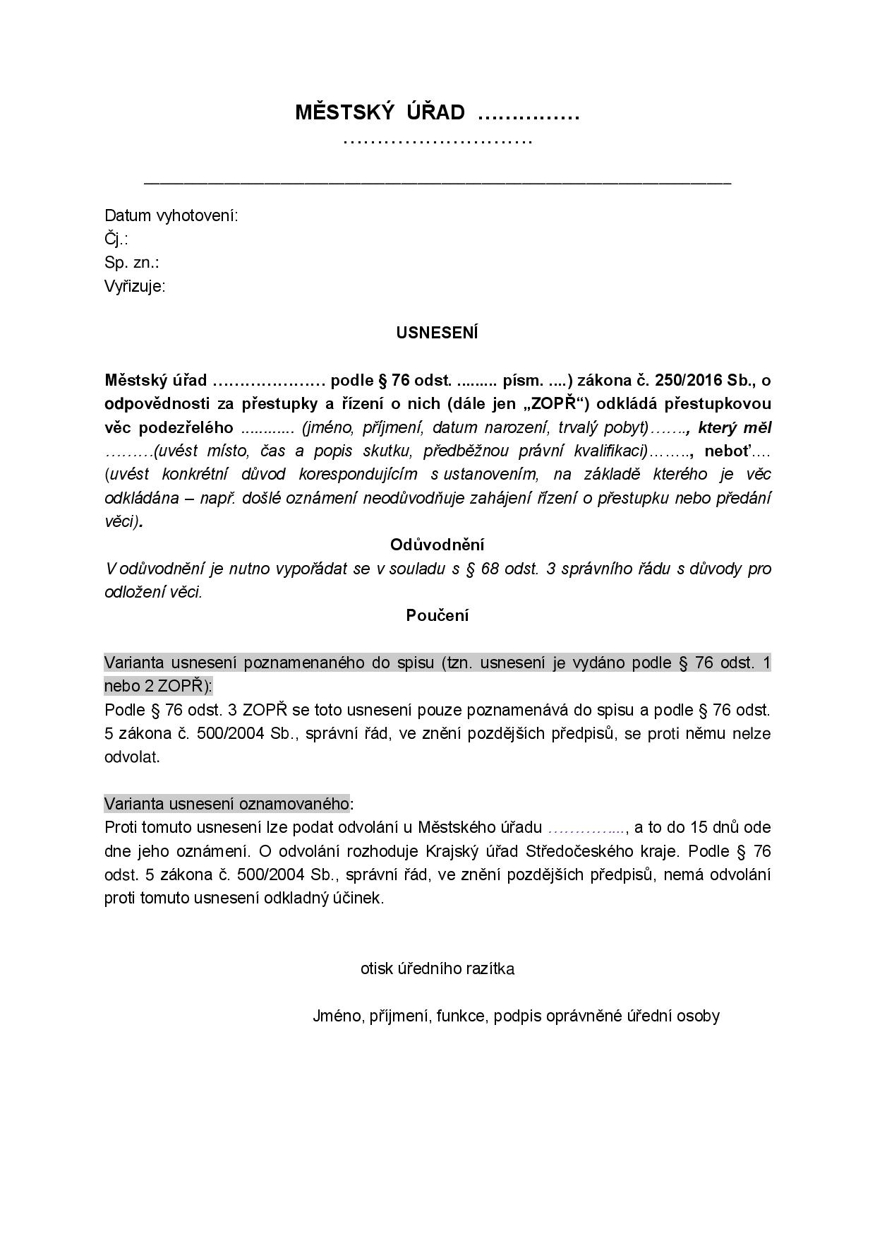
Notes:
Karlovarský kraj

Slide 14
Procesní postup

Slide 15
Zahájení řízení
Řízení se zahajuje z moci úřední – nikdy na žádost
Překážka řízení – litispedence (probíhající řízení o přestupku, trestní řízení) res iudicata
Zahajuje se doručením oznámením o zahájení řízení nebo ústním vyhlášením oznámení (orgán vydává na žádost potvrzení)
  Obsahuje popis skutku a jeho předběžnou právní kvalifikaci
  Doručuje se všem podezřelým
  Může být zahájeno i příkazem – v tom případě se již oznámení nedoručuje
Notes:
již bylo v jiném řízení proti téže osobě pravomocně rozhodnuto. Rozhodnutím podle věty první se rozumí rozhodnutí o tom, že se skutek nestal, nespáchal jej obviněný, spáchání skutku se nepodařilo obviněnému prokázat nebo že skutek je trestným činem nebo totožným přestupkem nebo není přestupkem, trestní stíhání bylo podmíněně zastaveno, trestní stíhání bylo zastaveno na základě schválení narovnání, bylo podmíněně odloženo podání návrhu na potrestání nebo bylo odstoupeno od trestního stíhání mladistvého.

Slide 16
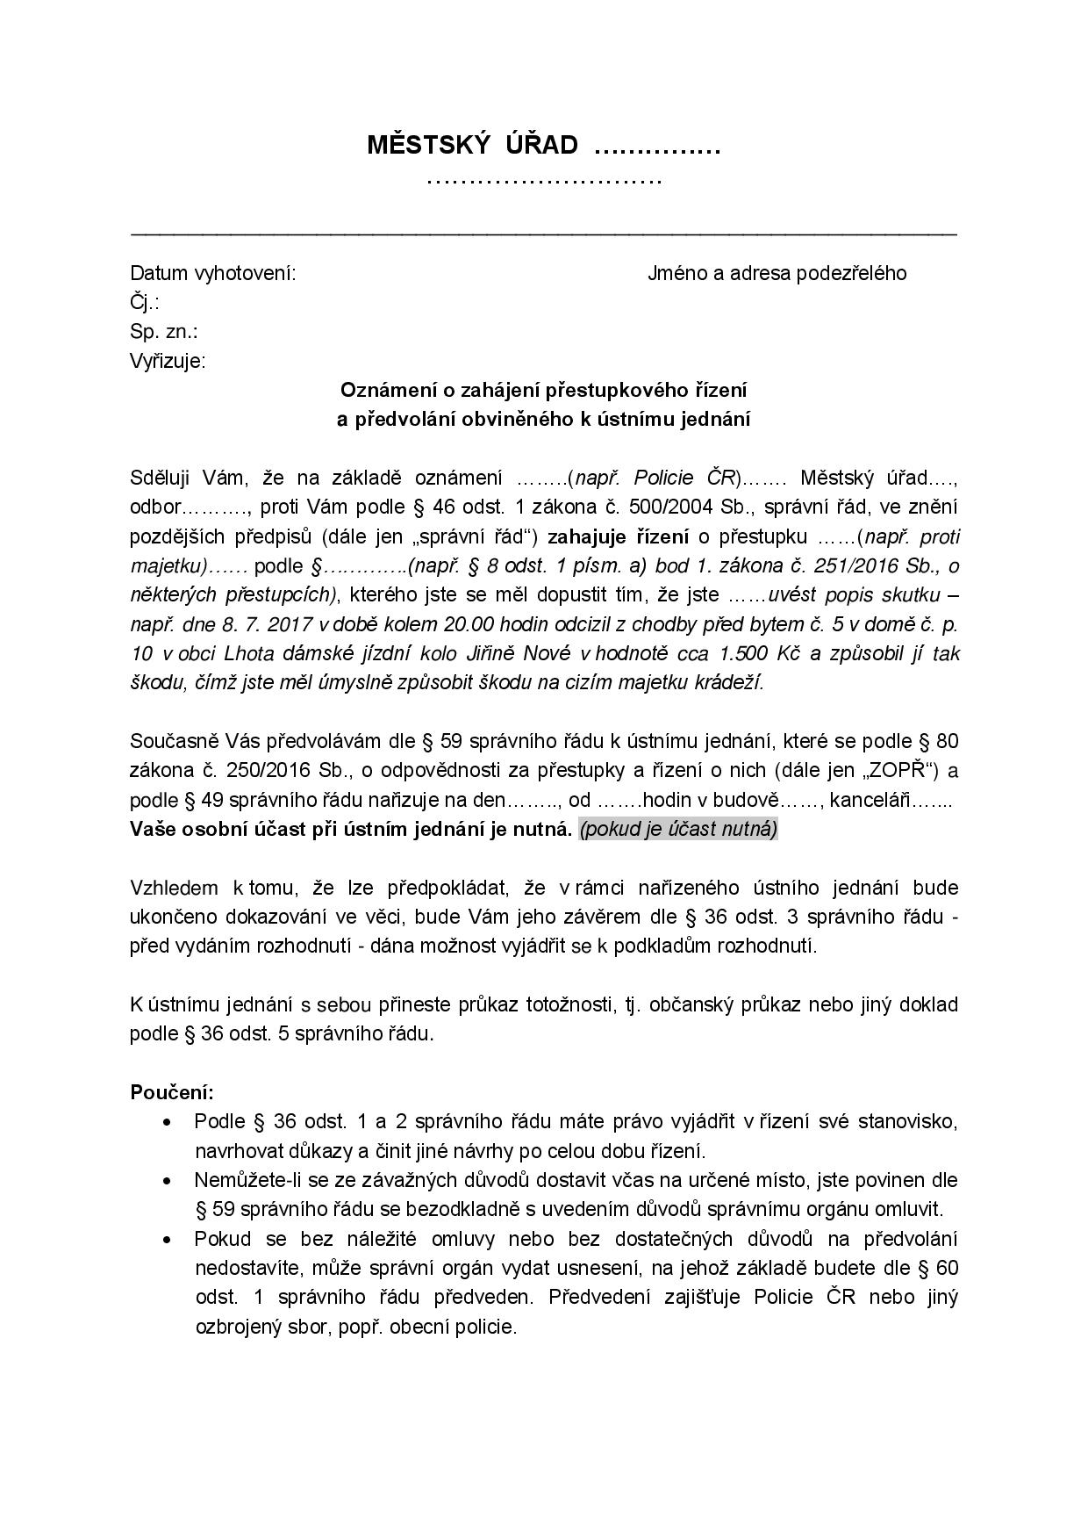
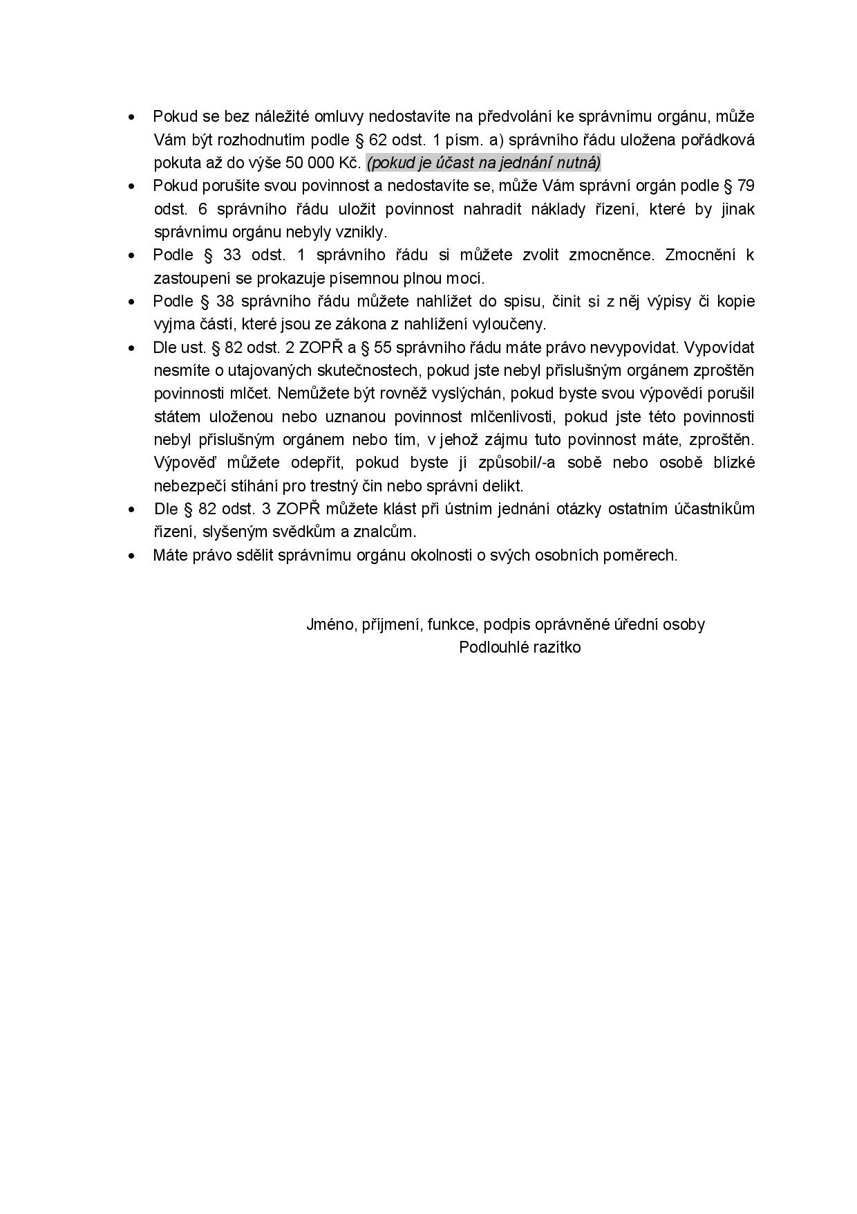
Notes:
Karlovarský kraj

Slide 17
Zahájení řízení
Souhlas osoby přímo postižené spácháním přestupku
  Vyžaduje se v některých případech, kdy tak stanoví zákon – nutné k zahájení a pokračování v řízení
  Postačí souhlas pouze jedné z nich, pokud je jich více (pro jeden skutek)
  Nutné tuto osobu poučit + určit lhůtu k udělení souhlasu (min 30 dnů)
  Nevyžaduje se, pokud se jedná o osobu pod 18 let nebo důvod vykázání ze společného obydlí
  Souhlas je možné vzít zpět (až do vydání rozhodnutí o odvolání) – před zahájením = odložení, po zahájení = zastavení
    Již není možné znovu udělit
Notes:
Souhlas vyžadován např. § 8 odst. 7 zákona o některých přestupcích – způsobení škody mezi osobami blízkými,

Slide 18
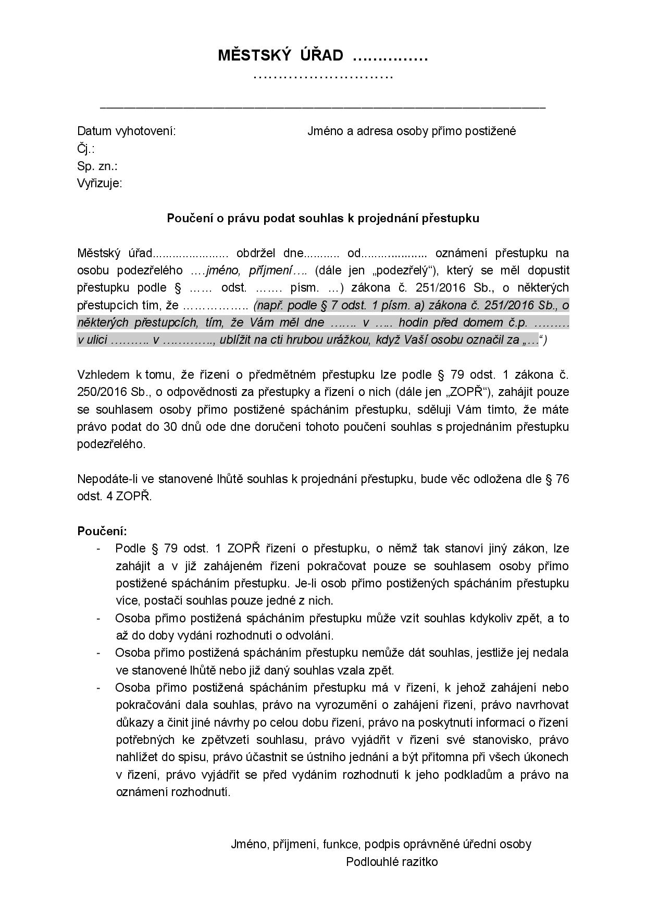
Notes:
Souhlas vyžadován např. § 8 odst. 7 zákona o některých přestupcích – způsobení škody mezi osobami blízkými,
Karlovarský kraj

Slide 19
Účastníci řízení
Obviněný
  Podezřelý se stává obviněným, jakmile je vůči němu učiněn první úkon v řízení
  Zásada presumpce neviny
Poškozený
  v části řízení, která se týká jím uplatněného nároku na náhradu škody/vydání bezdůvodného obohacení
Vlastník věci, která může být (nebo byla) zabrána
  v části řízen, která se týká zabrání věci
Osoba přímo postižená spácháním přestupku – není účastníkem řízení, ale určitá procesní práva – řízení, k němuž je vyžadován souhlas
Zákonný zástupce nebo opatrovník mladistvého a orgán sociálně-právní ochrany dětí (OSPOD)
  Nejsou účastníky řízení, ale vybraná procesní práva
Notes:
Osoba přímo postižená - vyrozumění o zahájení řízení, právo navrhovat důkazy a činit jiné návrhy po celou dobu řízení, právo na poskytnutí informací o řízení potřebných ke zpětvzetí souhlasu, právo vyjádřit v řízení své stanovisko, právo nahlížet do spisu, právo účastnit se ústního jednání a být přítomna při všech úkonech v řízení, právo vyjádřit se před vydáním rozhodnutí k jeho podkladům a právo na oznámení rozhodnutí
Zákonný zástupce, opatrovník, OSPOD - právo na vyrozumění o zahájení řízení, právo navrhovat důkazy a činit jiné návrhy po celou dobu řízení, právo na poskytnutí informací o řízení potřebných k hájení práv a oprávněných zájmů mladistvého obviněného, právo vyjádřit v řízení své stanovisko, právo nahlížet do spisu, právo účastnit se ústního jednání a být přítomen při všech úkonech v řízení, právo vyjádřit se před vydáním rozhodnutí k jeho podkladům, právo na oznámení rozhodnutí, právo podat odvolání ve prospěch mladistvého obviněného proti rozhodnutí o přestupku nebo proti rozhodnutí o schválení dohody o narovnání a právo podat žádost o obnovu řízení nebo o vydání nového rozhodnutí. Zákonný zástupce a opatrovník mladistvého obviněného má právo zvolit mladistvému obviněnému zmocněnce.

Slide 20
Společná řízení
Spojení více řízení do jednoho – lze i u jiných řízení než přestupku (§ 140 SŘ) – řízení se týkají téhož předmětu
Při řízení o přestupku povinně (podmínky splněny zároveň):
  Pokud se pachatel dopustil více přestupků nebo mát být vedeno řízení o přestupcích více podezřelých, které spolu souvisejí
  porušení povinnosti vyskytující se ve stejné oblasti veřejné správy
  Příslušný je shodný orgán

Slide 21
Doručování
Upraveno § 19 a násl. SŘ
Upřednostnění doručování do datové schránky
  Pokud nelze, může orgán doručovat sám nebo prostřednictvím poštovních služeb
  Na požádání účastníka lze doručovat i na adresu pro doručování nebo elektronickou adresu sdělenou účastníkem – pokud to může přispět k urychlení (může být sděleno i do budoucnosti) - § 19 odst. 4 SŘ
V některých případech doručování do vlastních rukou (např. předvolání, rozhodnutí, stanoví-li tak zákon - § 19 odst. 5, 6 SŘ) – na žádost adresáta není nutné
Doručuje se zmocněnci (s výjimkou případu, kdy má zastoupený něco osobně vykonat
  U přestupků – pokud se nedaří doručovat zmocněnci – doručuje se zastoupenému – poučí se o tom
Doručování fikcí – po uplynutí 10 dnů po uložení písemnosti (u správního orgánu nebo obecního úřadu, v provozovně provozovatele poštovních služeb)
  Nebyl-li adresát zastižen a není možné doručit jinak
Doručování veřejnou vyhláškou – osobám neznámého pobytu nebo sídla nebo osobám, jimž se prokazatelně nedaří doručovat
  U přestupků nelze vyvěsit samotnou písemnost
  Osobám, kterým se doručuje veřejnou vyhláškou musí být ustanoven opatrovník (§ 32 SŘ)
Notes:
(2) Doručení veřejnou vyhláškou se provede tak, že se písemnost, popřípadě oznámení o možnosti převzít písemnost, vyvěsí na úřední desce správního orgánu, který písemnost doručuje; na písemnosti se vyznačí den vyvěšení. Písemnost nebo oznámení se zveřejní též způsobem umožňujícím dálkový přístup. Patnáctým dnem po vyvěšení se písemnost považuje za doručenou, byla-li v této lhůtě splněna i povinnost podle věty druhé.

Slide 22
Ústní jednání
Není třeba vždy – v některých případech ovšem povinné:
  Je-li to nezbytné pro zjištění stavu věci
  Je-li obviněným mladistvý
  Na požádání obviněného – je-li to nezbytné k uplatnění práv
  Na požádání poškozeného – je-li třeba k rozhodnutí o nároku na náhradu škody nebo vydání bezdůvodného obohacení (nelze uplatňovat nemajetkovou újmu)
Je třeba poučit o tomto právu žádat ústní jednání (obviněného i poškozeného)
Lze konat bez účasti obviněného
  Pokud obviněný souhlasí nebo se nedostaví bez omluvy
Notes:
Obviněnému je třeba ve většině případů vyhovět, pokud se nejedná o zjevné zneužití práva – např. výslech svědků
O právu žádat nařízení ústního jednání je třeba obviněného a poškozeného poučit. Zákon č. 250/2016 Sb. nestanoví formu, ani lhůtu pro takové poučení.
Poučení lze spojit s oznámením o zahájení řízení nebo s poučením o možnosti vyjádřit se k podkladům rozhodnutí. Pokud byla osoba poučena v řízení v prvním
stupni, není třeba ji znovu poučovat též v odvolacím řízení. V daném případě je třeba vycházet ze skutečnosti, že řízení v prvním stupni a odvolací řízení tvoří jeden celek
a jednou učiněné poučení je platné pro celé řízení.

Slide 23
Dokazování
Správní orgán provede vždy výslech obviněného, je-li to nezbytné k uplatnění práv obviněného
  Obviněného k výpovědi nelze nutit (právo nevypovídat)
Právo klást otázky mají účastníci řízení sobě navzájem, svědkům a znalcům
  Dotazovaná osoba má právo odepřít odpověď za stejných podmínek jako svědek
  Dále má právo klást otázky osoba přímo postižená spácháním přestupku (jestliže dala souhlas, zákonný zástupce/opatrovník nezletilého, OSPOD)
Jinak správní orgán provádí všechny důkazy, které mohou objasnit stav věci a jsou získány a provedeny dle právních předpisů
Jediným podkladem pro rozhodnutí může být také protokol o kontrole, se kterým se obviněný již seznámil při vyhotovování – není nutné obviněného vyzývat, aby se vyjádřil k takovému podkladu
Notes:
Při dokazování v řízení o přestupku nelze využít § 13 správního řádu upravující
dožádaní k provádění výslechu svědků mimo ústní jednání bez účasti obviněného
a ostatních účastníků řízení, ledaže by se tohoto práva výslovně zřekli.

Slide 24
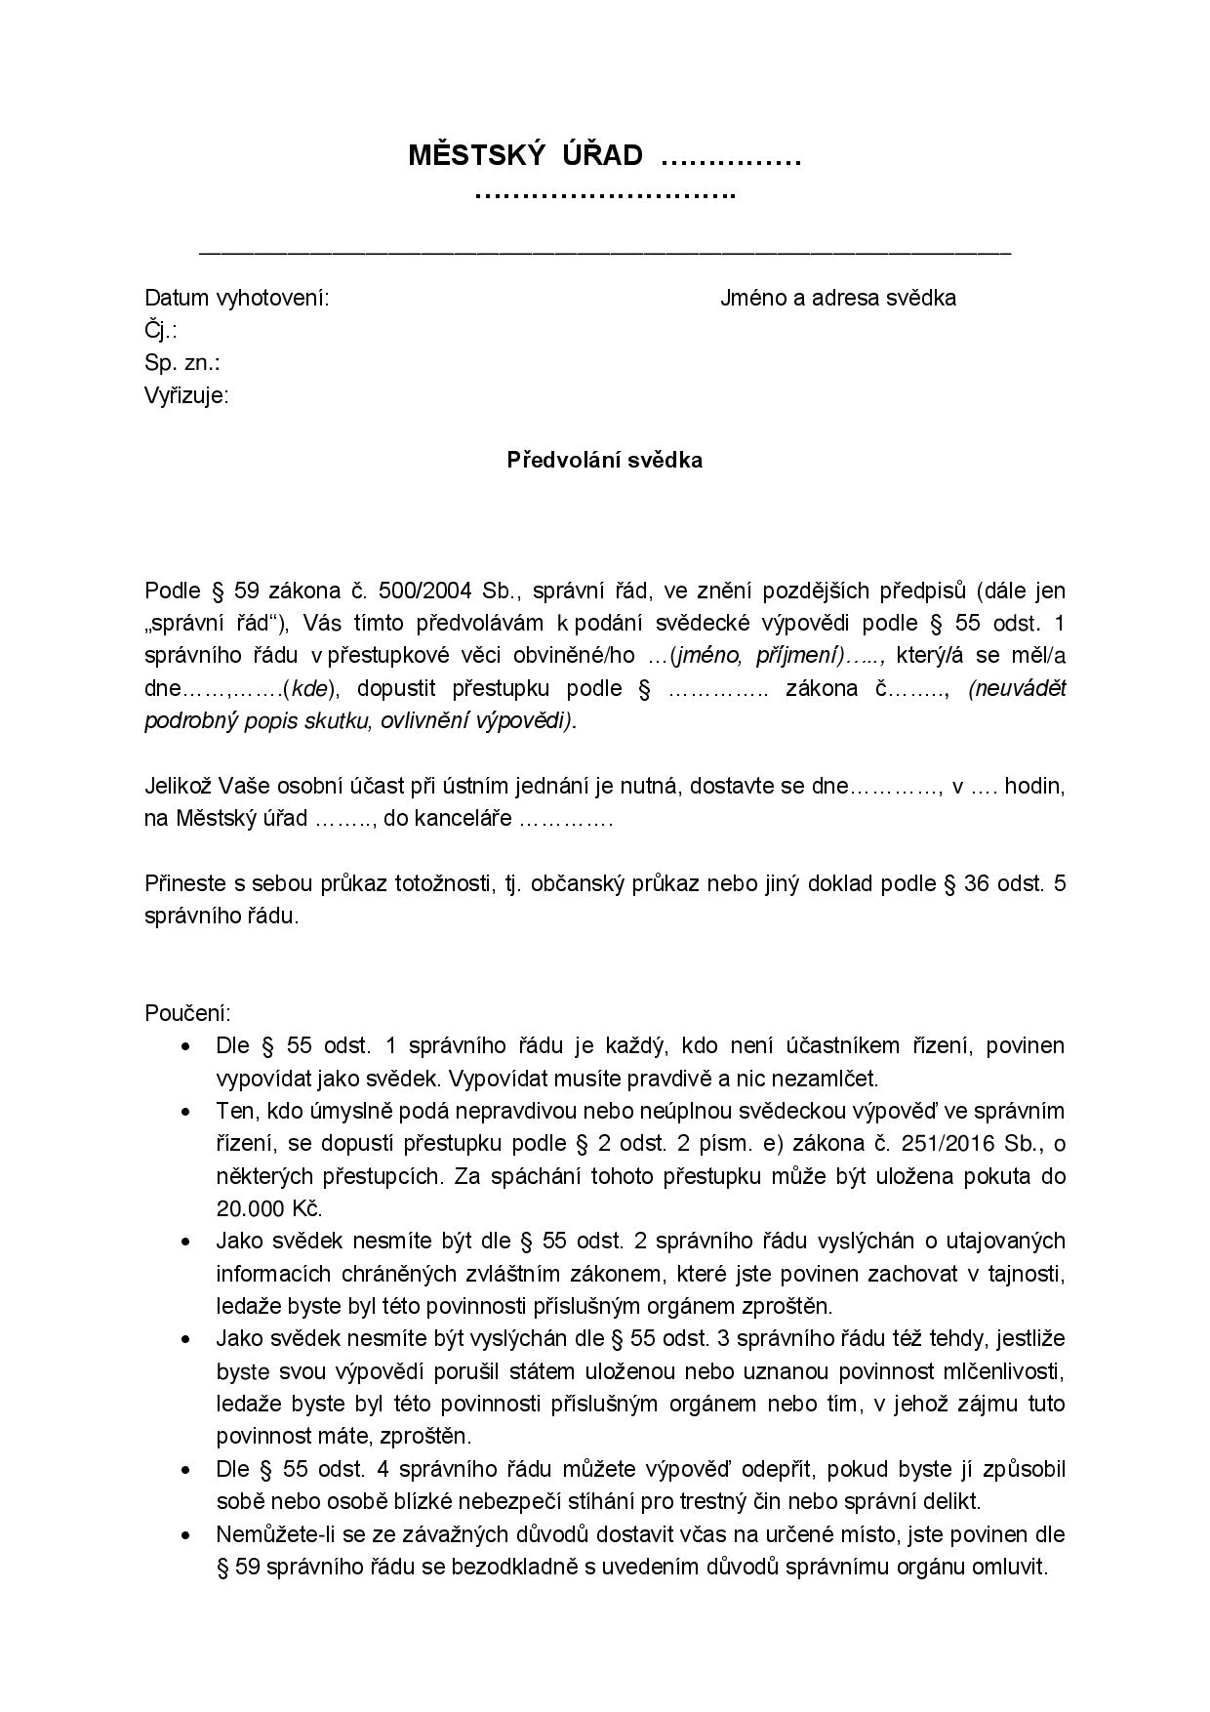
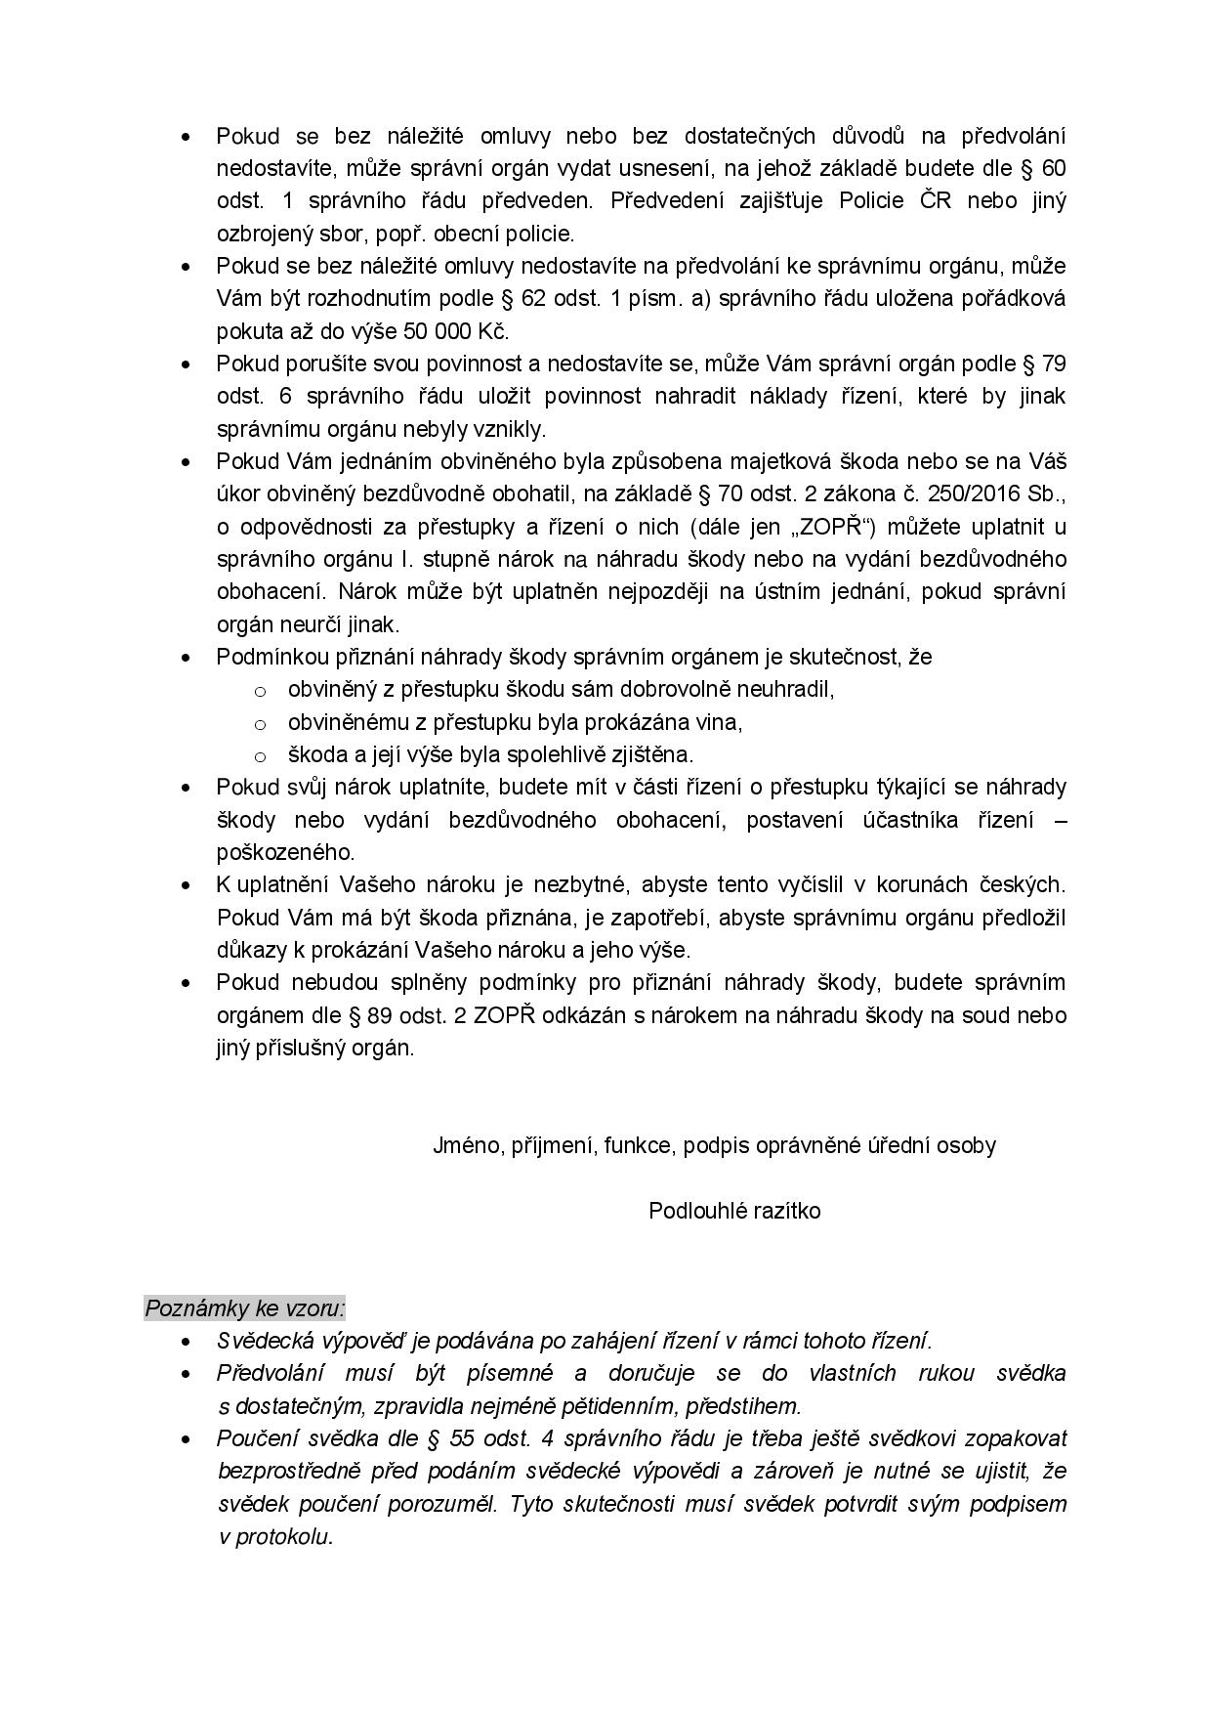
Notes:
Při dokazování v řízení o přestupku nelze využít § 13 správního řádu upravující
dožádaní k provádění výslechu svědků mimo ústní jednání bez účasti obviněného
a ostatních účastníků řízení, ledaže by se tohoto práva výslovně zřekli.
Karlovarský kraj

Slide 25
Přerušení řízení – podle SŘ
Po dobu přerušení řízení neběží lhůty k provádění úkonů v řízení
Po dobu přerušení činí správní orgán a účastníci úkony, které jsou zapotřebí k odstranění důvodů přerušení
Přerušit řízení lze:
  Současně s výzvou k odstranění nedostatku žádosti
  Současně s výzvou k zaplacení správního poplatku
  Probíhá-li řízení o předběžné otázce nebo dal správní orgán k takovému řízení podnět, výzvu nebo úkon
  Do doby ustanovení opatrovníka
  I další důvody stanovené zákonem – např. žádost žadatele či účastníka řízení
Jakmile překážka odpadne správní orgán pokračuje v řízení
Notes:
Předběžná otázka viz § 57 SŘ

Slide 26
Přerušení řízení
Oproti SŘ další důvody:
  Povinně:
    pokud je podána kasační stížnost v téže věci
  Možnost:
    Pokud se objeví přechodná duševní porucha
    Lze očekávat uložení trestu za jiný skutek v trestním řízení, přičemž trest za přestupek je bezvýznamný oproti tomuto trestu

Slide 27
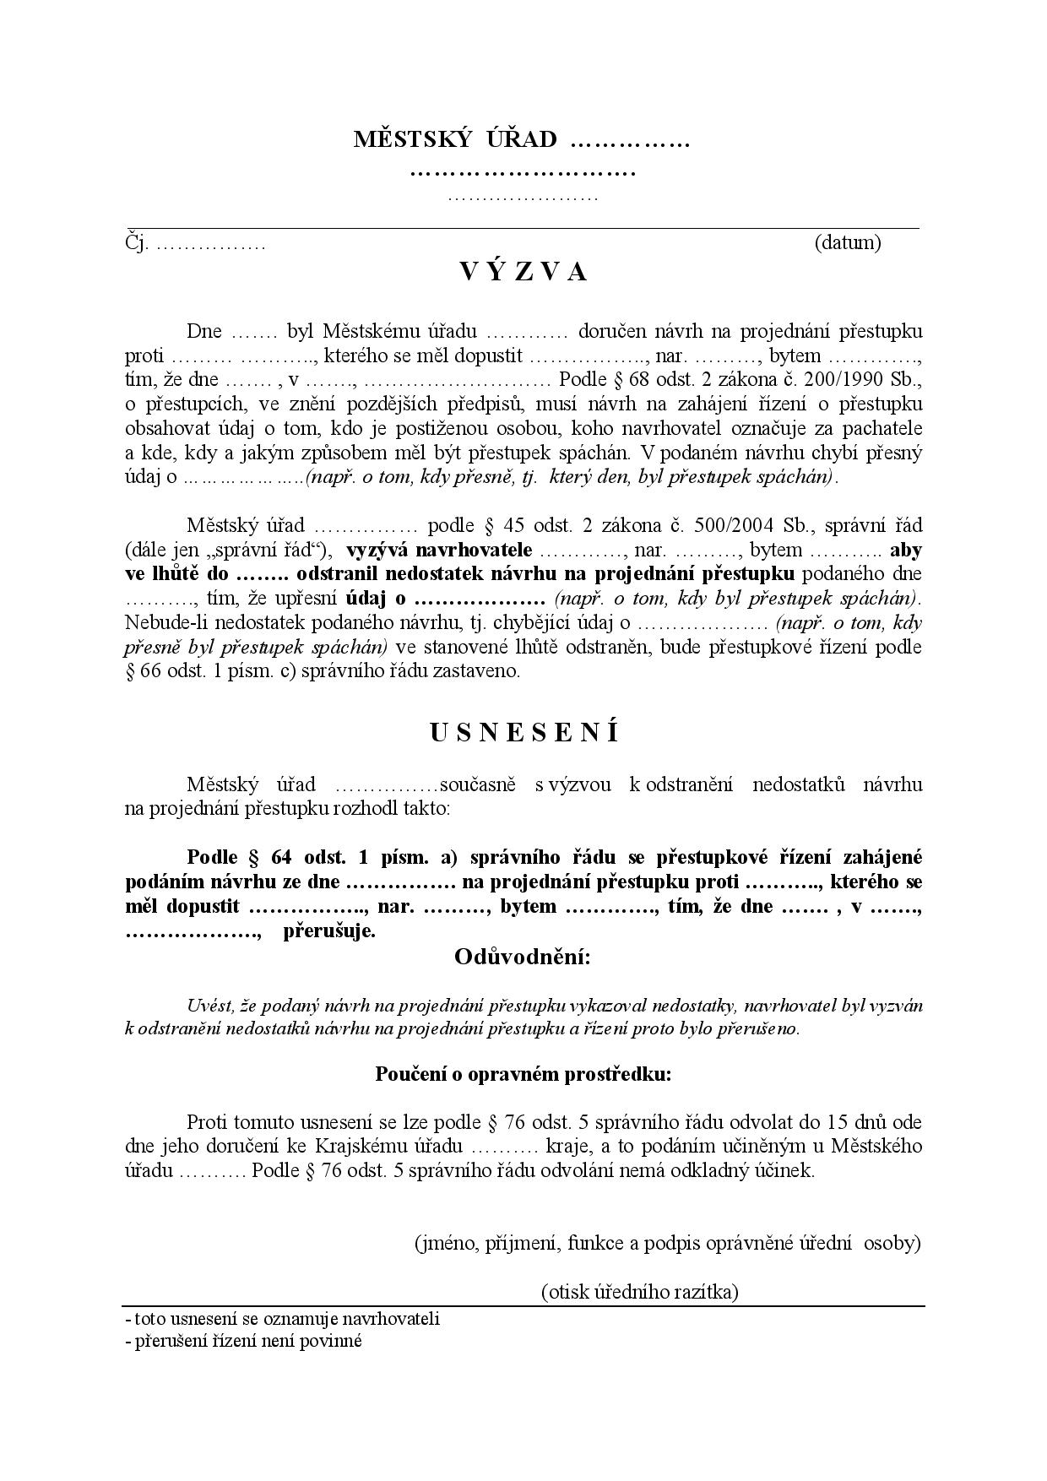
Notes:
Jedná se sice o vzor podle starého přestupkového zákona – ale lze použít se změnami. Výzva se neužije – zahajováno z moci úřední.
Ministerstvo vnitra

Slide 28
Zastavení řízení
§ 86 zákona o odpovědnosti za přestupky vymezuje důvody, pro které nutné řízení zastavit, např.:
  Skutek nespáchal obviněný
  Skutek není přestupkem
  Spáchání skutku nebylo prokázáno
  Odpovědnost za přestupek zanikla
  Obviněný zemřel
  O skutku již bylo pravomocně rozhodnuto správním orgánem nebo orgánem činným v trestním řízení
  Litispedence a res iudicata
  a další
Řízení může být zastaveno:
  Jestliže správní trest je bezvýznamný vedle trestu, který byl obviněnému uložen za jiný skutek v trestním řízení
Notes:
(1) Správní orgán usnesením zastaví řízení, jestliže
a) skutek, o němž se vede řízení, se nestal nebo není přestupkem,
b) skutek nespáchal obviněný,
c) spáchání skutku, o němž se vede řízení, nebylo obviněnému prokázáno,
d) obviněný požívá výsad a imunit podle mezinárodního práva,
e) obviněný požívá výsad a imunit podle jiného zákona nebo je senátorem nebo poslancem, který požádal orgán příslušný k projednání přestupku o projednání přestupku v disciplinárním řízení podle jiných zákonů,
f) obviněný v době spáchání skutku nedovršil patnáctý rok svého věku,
g) obviněný nebyl v době spáchání skutku pro nepříčetnost za přestupek odpovědný,
h) odpovědnost za přestupek zanikla,
i) o totožném přestupku dříve zahájil řízení podle tohoto zákona proti téže osobě jiný správní orgán,
j) o skutku již bylo pravomocně rozhodnuto správním orgánem nebo orgánem činným v trestním řízení způsobem uvedeným v § 77 odst. 2,
k) obviněný zemřel nebo zanikl,
l) o skutku již bylo rozhodnuto jako o disciplinárním deliktu a uložené opatření lze považovat za postačující,
m) správní orgán v průběhu řízení zjistí, že se jedná o přestupek, který lze projednat pouze se souhlasem osoby přímo postižené spácháním přestupku a tento souhlas nebyl dán, nebo
n) osoba přímo postižená spácháním přestupku vzala zpět souhlas se zahájením řízení nebo pokračováním v řízení, nejedná-li se o přestupek, který lze projednat i bez takového souhlasu.
Rozlišují se případy, kdy se usnesení o zastavení řízení pouze poznamená do spisu, a případy, kdy se oznamuje účastníkům řízení, kteří se proti němu mohou odvolat.
Některé důvody zastavení řízení zakládají překážku věci pravomocně rozhodnuté, neboť dochází k zastavení řízení z věcných důvodů, kdy se meritorně a s účinky věci pravomocně rozhodnuté rozhoduje o předmětu řízení
Zvláštní důvod pro zastavení řízení je upraven v § 7 odst. 8 zákona č. 251/2016 Sb., o některých přestupcích. Dojde-li k usmíření, správní orgán řízení usnesením zastaví. Vzhledem k tomu, že v daném případě zákon nestanoví, že by se usnesení pouze poznamenalo do spisu (srov. § 76 odst. 3 věta první správního řádu), bude správní orgán oznamovat usnesení účastníkům řízení na základě § 72 správního řádu; účastníci proti němu budou moci podat odvolání.

Slide 29
Zastavení řízení
Může založit překážku řízení podle § 77
  Skutek se nestal, nespáchal jej obviněný, spáchání skutku se nepodařilo prokázat, je trestným činem, není přestupkem, trestní stíhání bylo podmíněně zastaveno a další
Pokud osoba přestane požívat imunit – řízení se zahájí (pokud není jiný důvod zastavení)
Usnesení o zastavení kvůli nedostatku věku se oznamuje OSPODu a zákonnému zástupci (opatrovníkovi) + informace které v souvislosti se skutkem zjistil
Notes:
(1) Správní orgán usnesením zastaví řízení, jestliže
a) skutek, o němž se vede řízení, se nestal nebo není přestupkem,
b) skutek nespáchal obviněný,
c) spáchání skutku, o němž se vede řízení, nebylo obviněnému prokázáno,
d) obviněný požívá výsad a imunit podle mezinárodního práva,
e) obviněný požívá výsad a imunit podle jiného zákona nebo je senátorem nebo poslancem, který požádal orgán příslušný k projednání přestupku o projednání přestupku v disciplinárním řízení podle jiných zákonů,
f) obviněný v době spáchání skutku nedovršil patnáctý rok svého věku,
g) obviněný nebyl v době spáchání skutku pro nepříčetnost za přestupek odpovědný,
h) odpovědnost za přestupek zanikla,
i) o totožném přestupku dříve zahájil řízení podle tohoto zákona proti téže osobě jiný správní orgán,
j) o skutku již bylo pravomocně rozhodnuto správním orgánem nebo orgánem činným v trestním řízení způsobem uvedeným v § 77 odst. 2,
k) obviněný zemřel nebo zanikl,
l) o skutku již bylo rozhodnuto jako o disciplinárním deliktu a uložené opatření lze považovat za postačující,
m) správní orgán v průběhu řízení zjistí, že se jedná o přestupek, který lze projednat pouze se souhlasem osoby přímo postižené spácháním přestupku a tento souhlas nebyl dán, nebo
n) osoba přímo postižená spácháním přestupku vzala zpět souhlas se zahájením řízení nebo pokračováním v řízení, nejedná-li se o přestupek, který lze projednat i bez takového souhlasu.
Rozlišují se případy, kdy se usnesení o zastavení řízení pouze poznamená do spisu, a případy, kdy se oznamuje účastníkům řízení, kteří se proti němu mohou odvolat.
Některé důvody zastavení řízení zakládají překážku věci pravomocně rozhodnuté, neboť dochází k zastavení řízení z věcných důvodů, kdy se meritorně a s účinky věci pravomocně rozhodnuté rozhoduje o předmětu řízení:
skutek nestal,
nespáchal jej obviněný,
spáchání skutku se nepodařilo obviněnému prokázat nebo že skutek je trestným činem nebo totožným přestupkem nebo není přestupkem,
trestní stíhání bylo podmíněně zastaveno,
trestní stíhání bylo zastaveno na základě schválení narovnání,
bylo podmíněně odloženo podání návrhu na potrestání nebo
bylo odstoupeno od trestního stíhání mladistvého
Zvláštní důvod pro zastavení řízení je upraven v § 7 odst. 8 zákona č. 251/2016 Sb., o některých přestupcích. Dojde-li k usmíření, správní orgán řízení usnesením zastaví. Vzhledem k tomu, že v daném případě zákon nestanoví, že by se usnesení pouze poznamenalo do spisu (srov. § 76 odst. 3 věta první správního řádu), bude správní orgán oznamovat usnesení účastníkům řízení na základě § 72 správního řádu; účastníci proti němu budou moci podat odvolání.

Slide 30
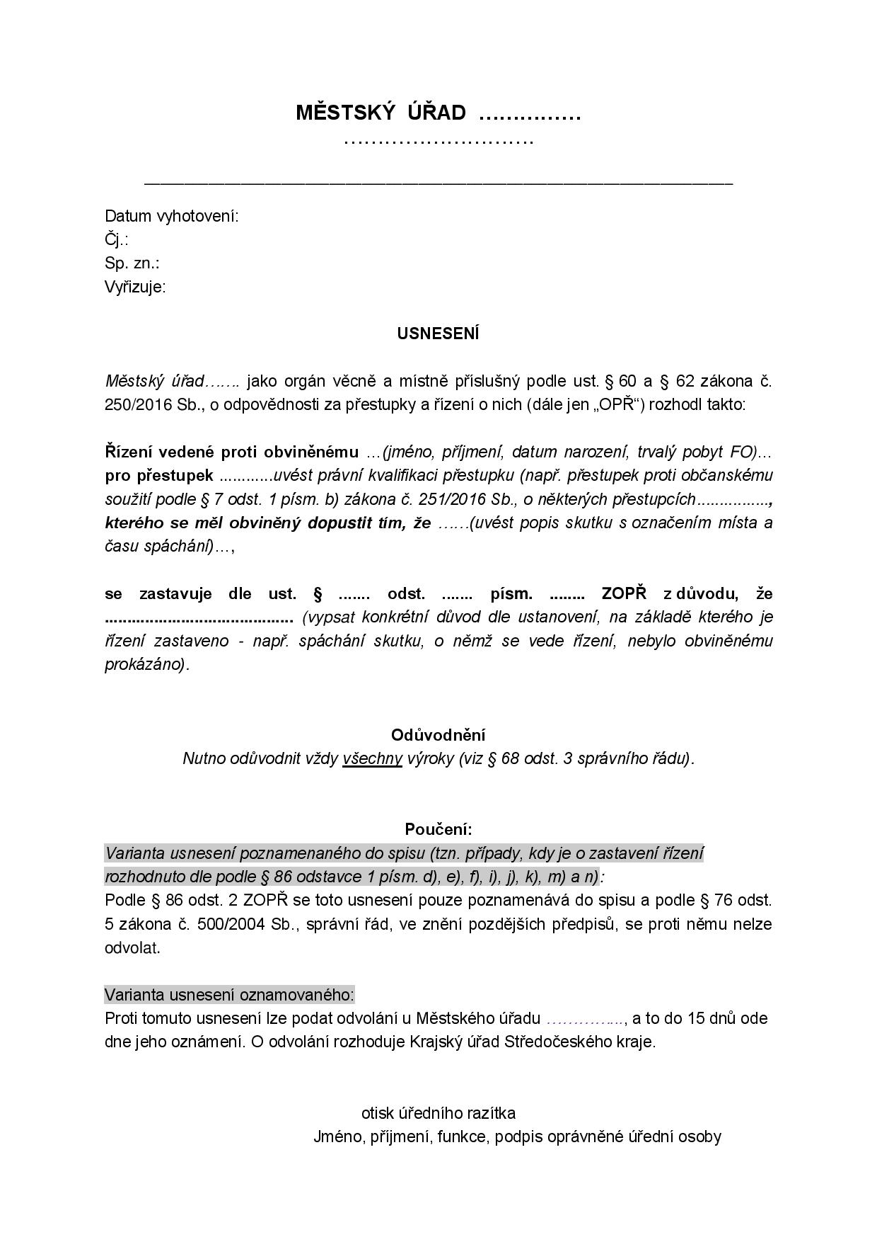
Notes:
Karlovarský kraj
(1) Správní orgán usnesením zastaví řízení, jestliže
a) skutek, o němž se vede řízení, se nestal nebo není přestupkem,
b) skutek nespáchal obviněný,
c) spáchání skutku, o němž se vede řízení, nebylo obviněnému prokázáno,
d) obviněný požívá výsad a imunit podle mezinárodního práva,
e) obviněný požívá výsad a imunit podle jiného zákona nebo je senátorem nebo poslancem, který požádal orgán příslušný k projednání přestupku o projednání přestupku v disciplinárním řízení podle jiných zákonů,
f) obviněný v době spáchání skutku nedovršil patnáctý rok svého věku,
g) obviněný nebyl v době spáchání skutku pro nepříčetnost za přestupek odpovědný,
h) odpovědnost za přestupek zanikla,
i) o totožném přestupku dříve zahájil řízení podle tohoto zákona proti téže osobě jiný správní orgán,
j) o skutku již bylo pravomocně rozhodnuto správním orgánem nebo orgánem činným v trestním řízení způsobem uvedeným v § 77 odst. 2,
k) obviněný zemřel nebo zanikl,
l) o skutku již bylo rozhodnuto jako o disciplinárním deliktu a uložené opatření lze považovat za postačující,
m) správní orgán v průběhu řízení zjistí, že se jedná o přestupek, který lze projednat pouze se souhlasem osoby přímo postižené spácháním přestupku a tento souhlas nebyl dán, nebo
n) osoba přímo postižená spácháním přestupku vzala zpět souhlas se zahájením řízení nebo pokračováním v řízení, nejedná-li se o přestupek, který lze projednat i bez takového souhlasu.
Rozlišují se případy, kdy se usnesení o zastavení řízení pouze poznamená do spisu, a případy, kdy se oznamuje účastníkům řízení, kteří se proti němu mohou odvolat.
Některé důvody zastavení řízení zakládají překážku věci pravomocně rozhodnuté, neboť dochází k zastavení řízení z věcných důvodů, kdy se meritorně a s účinky věci pravomocně rozhodnuté rozhoduje o předmětu řízení:
skutek nestal,
nespáchal jej obviněný,
spáchání skutku se nepodařilo obviněnému prokázat nebo že skutek je trestným činem nebo totožným přestupkem nebo není přestupkem,
trestní stíhání bylo podmíněně zastaveno,
trestní stíhání bylo zastaveno na základě schválení narovnání,
bylo podmíněně odloženo podání návrhu na potrestání nebo
bylo odstoupeno od trestního stíhání mladistvého
Zvláštní důvod pro zastavení řízení je upraven v § 7 odst. 8 zákona č. 251/2016 Sb., o některých přestupcích. Dojde-li k usmíření, správní orgán řízení usnesením zastaví. Vzhledem k tomu, že v daném případě zákon nestanoví, že by se usnesení pouze poznamenalo do spisu (srov. § 76 odst. 3 věta první správního řádu), bude správní orgán oznamovat usnesení účastníkům řízení na základě § 72 správního řádu; účastníci proti němu budou moci podat odvolání.

Slide 31
Rozhodnutí o přestupku
Je třeba aby rozhodnutí mělo náležitosti podle SŘ + navíc náležitosti uvedené v § 93 zákona o odpovědnosti za přestupky, např.
  Popis skutku, označení místa, času a způsobu spáchání, právní kvalifikace skutku, vyslovení viny, forma zavinění, druh a výměra trestu, výrok o náhradě škody,…
Lze rozhodnout i pomocí schválení dohody o narovnání - § 87 zákona o odpovědnosti za přestupky
  Dohoda mezi obviněným a poškozeným
  Pokud není v rozporu s veřejným zájmem, přiznání obviněného, nahrazení škody, složení částky na veřejně prospěšné účely
  Právní mocí rozhodnutí řízení končí
Notes:
Do nabytí právní moci rozhodnutí, kterým je obviněný uznán vinným, platí zásada presumpce neviny. Ani doznání obviněného nezbavuje správní orgány povinnosti přezkoumat všechny podstatné okolnosti případu. Jedním z projevů presumpce neviny je rovněž princip in dubio pro reo, tedy v případě pochybností musí správní orgán rozhodnout ve prospěch obviněného
V řízení o přestupku platí zvláštní lhůta pro vydání rozhodnutí 60 dnů ode dne zahájení řízení. K této lhůtě se připočítávají doby podle § 71 odst. 3 písm. a) a b) správního řádu. Lhůta pro vydání rozhodnutí má pouze pořádkový charakter; důsledkem jejího uplynutí může být uplatnění některého z opatření proti nečinnosti
(§ 80 správního řádu ). Lhůta pro vydání rozhodnutí o přestupku platí pouze pro rozhodování správního orgánu v prvním stupni, nevztahuje se na rozhodování
odvolacího správního orgánu
Správní orgán uloží obviněnému, který byl uznán vinným, povinnost nahradit náklady řízení paušální částkou. Vyhláška č. 231/1996 Sb., která doposud upravovala výši paušální částky, byla zrušena, a proto se od 1. července 2017 na všechna řízení o přestupcích vztahuje vyhláška č. 520/2005 Sb. 60 Paušální částku nákladů řízení nelze uložit v příkazním řízení,61 pokud je příkaz vydáván jako první úkon v řízení. Uloženou paušální částku lze na požádání podle § 79 odst. 5 správního řádu snížit

Slide 32
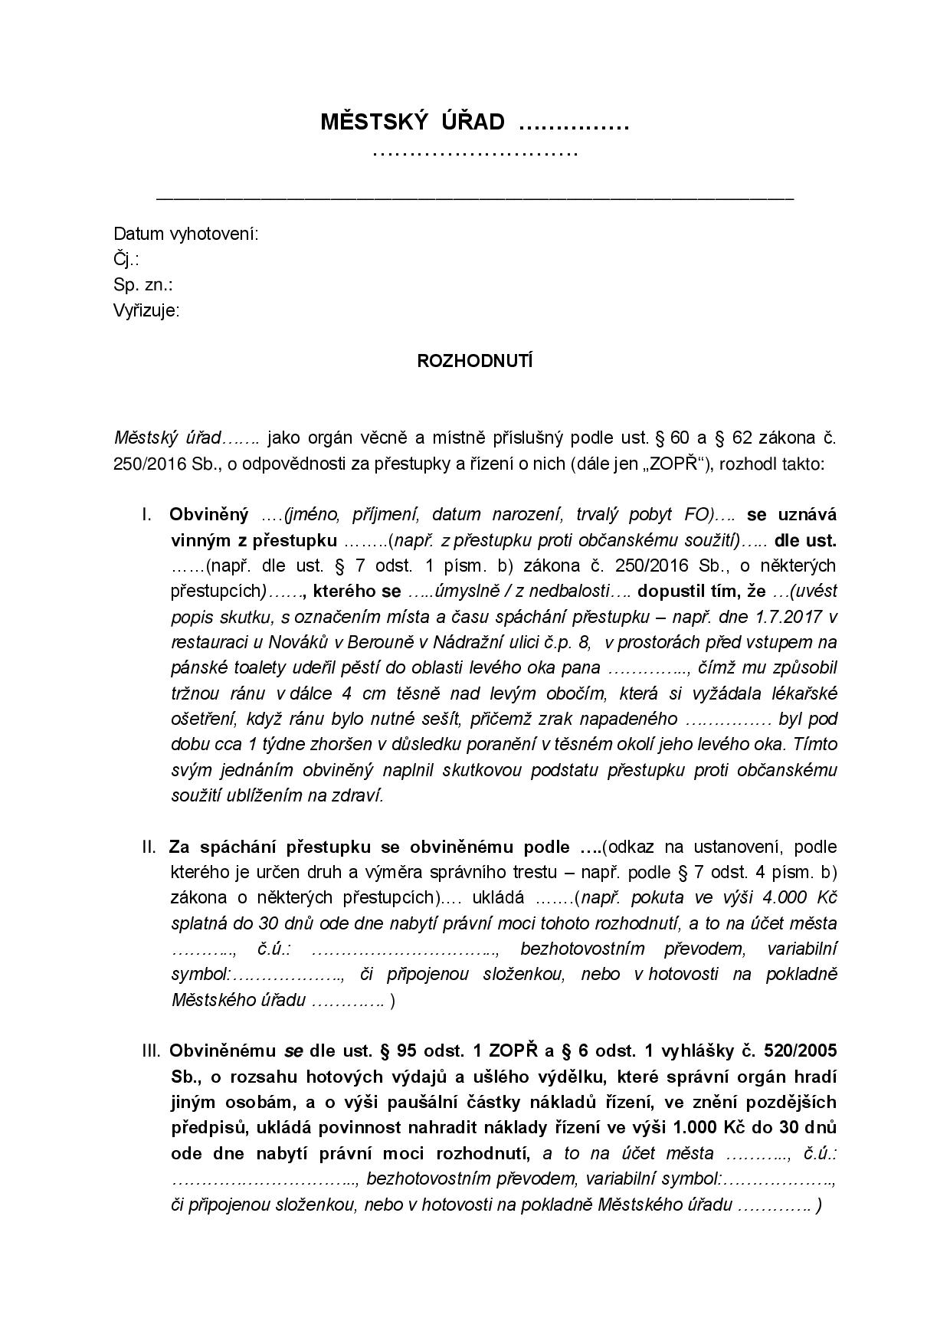
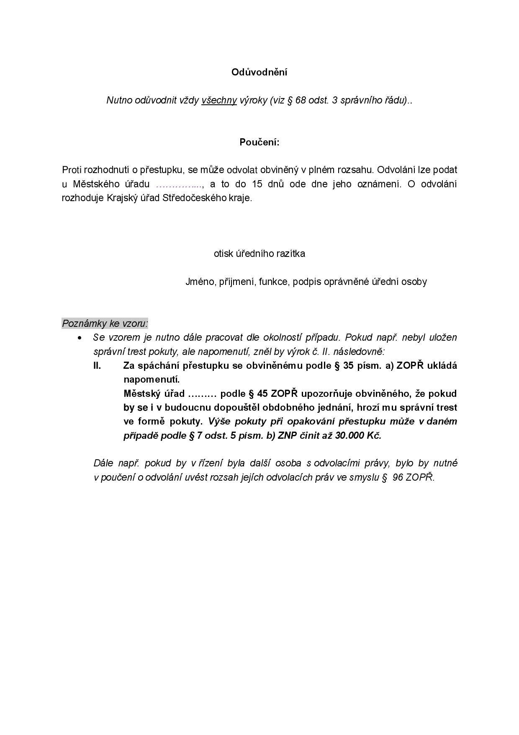
Notes:
Karlovarský kraj
Do nabytí právní moci rozhodnutí, kterým je obviněný uznán vinným, platí zásada presumpce neviny. Ani doznání obviněného nezbavuje správní orgány povinnosti přezkoumat všechny podstatné okolnosti případu. Jedním z projevů presumpce neviny je rovněž princip in dubio pro reo, tedy v případě pochybností musí správní orgán rozhodnout ve prospěch obviněného
V řízení o přestupku platí zvláštní lhůta pro vydání rozhodnutí 60 dnů ode dne zahájení řízení. K této lhůtě se připočítávají doby podle § 71 odst. 3 písm. a) a b) správního řádu. Lhůta pro vydání rozhodnutí má pouze pořádkový charakter; důsledkem jejího uplynutí může být uplatnění některého z opatření proti nečinnosti
(§ 80 správního řádu ). Lhůta pro vydání rozhodnutí o přestupku platí pouze pro rozhodování správního orgánu v prvním stupni, nevztahuje se na rozhodování
odvolacího správního orgánu
Správní orgán uloží obviněnému, který byl uznán vinným, povinnost nahradit náklady řízení paušální částkou. Vyhláška č. 231/1996 Sb., která doposud upravovala výši paušální částky, byla zrušena, a proto se od 1. července 2017 na všechna řízení o přestupcích vztahuje vyhláška č. 520/2005 Sb. 60 Paušální částku nákladů řízení nelze uložit v příkazním řízení,61 pokud je příkaz vydáván jako první úkon v řízení. Uloženou paušální částku lze na požádání podle § 79 odst. 5 správního řádu snížit

Slide 33
Rozhodnutí o přestupku - příkaz
Správní orgán může rozhodnout i příkazem
Lze uložit trest napomenutí, zákazu činnosti, pokuty, propadnutí věci nebo náhradní hodnoty
Příkazem nelze rozhodnout:
a) v řízení zahájeném se souhlasem osoby přímo postižené spácháním přestupku,
b) o nároku na náhradu škody nebo nároku na vydání bezdůvodného obohacení, nebo
c) má-li být uložen správní trest mladistvému, vyjma správního trestu pokuty ukládaného příkazem na místě, nebo osobě s omezenou svéprávností.
Bude-li příkaz prvním úkonem řízení, tak se jím zahajuje a zároveň končí
Pokud byl proti příkazu podán odpor nelze obviněnému uložit jiný druh trestu ( s výjimkou napomenutí) nebo vyšší výměru správního trestu (pokud nebude změněna právní kvalifikace)
Notes:
Příkazem lze pouze uložit správní trest, nikoliv od něj upustit, respektive rozhodnout o účasti na amnestii nebo zrušit výrok o podmíněném upuštění od uložení správního trestu. I přes existenci škody nebo bezdůvodného obohacení bude možné přestupek podle zákona č. 250/2016 Sb. projednat příkazem, pokud potenciální poškozený neprojeví zájem o uplatnění svého nároku. Omezení v § 90 odst. 2 písm. b) zákona č. 250/2016 Sb. se tedy uplatní pouze v případě, že nárok na náhradu škody nebo nárok na vydání bezdůvodného obohacení byl uplatněn. Bude-li příkaz prvním
úkonem správního orgánu v řízení o přestupku, tedy úkonem, kterému jiný jeho úkon nepředchází, znamená to, že se při vydání příkazu nepoužije ustanovení o zahájení řízení o přestupku podle § 78 zákona č. 250/2016 Sb. Nepoužije se ani § 52 správního řádu o právu účastníků navrhovat důkazy, ani § 36 odst. 3 správního řádu o právu účastníků vyjádřit se k podkladům rozhodnutí
a správní orgán nebude účastníky k tomuto kroku vyzývat. Řízení je zahájeno a současně „skončeno“ vydáním příkazu ukládajícího správní trest obviněnému v souladu s § 90 zákona č. 250/2016 Sb. a § 150 správního řádu. Včasným podáním odporu se příkaz bez náhrady zruší a provede se standardní řízení o přestupku.
Příkaz lze doručovat i pomocí fikce doručení při splnění podmínek podle § 24 odst. 1 správního řádu

Slide 34
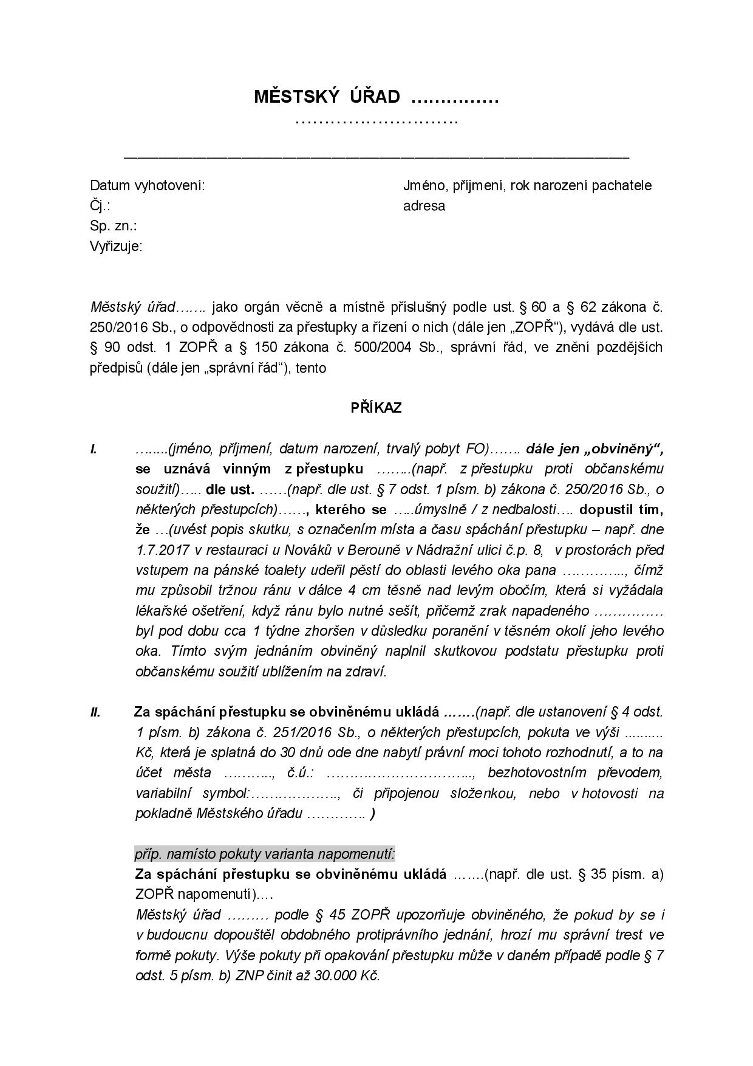
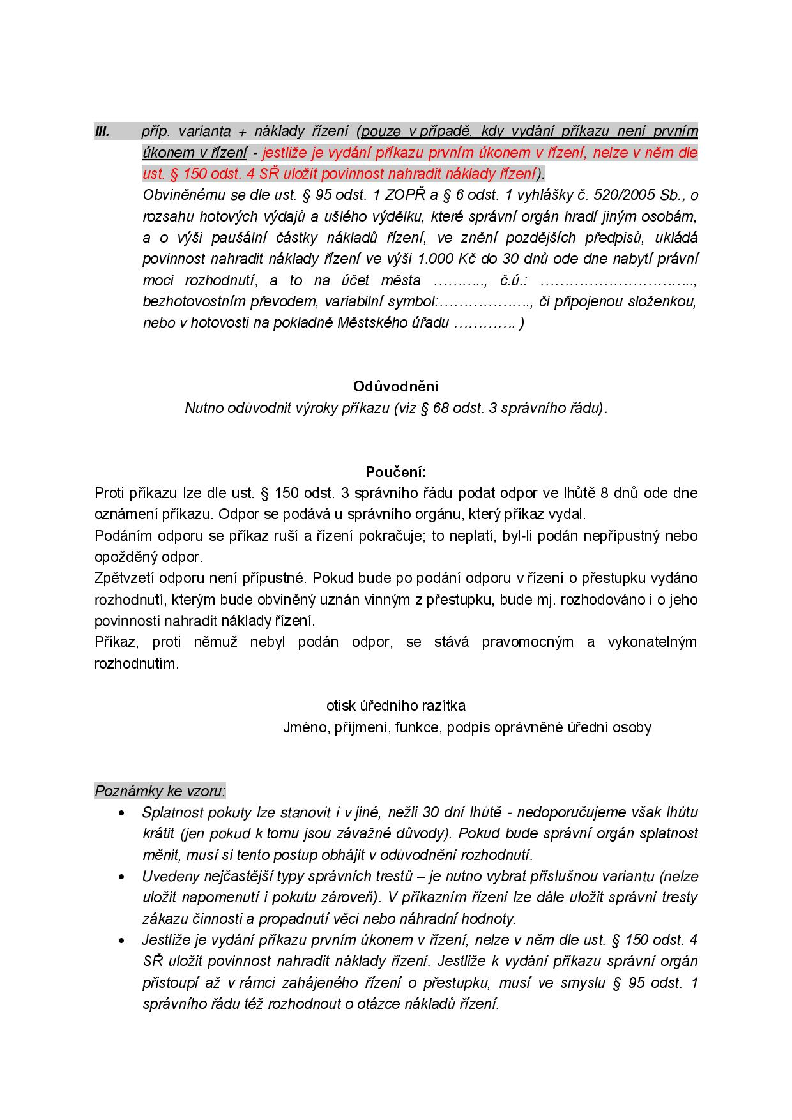
Notes:
Karlovarský kraj
Příkazem lze pouze uložit správní trest, nikoliv od něj upustit, respektive rozhodnout o účasti na amnestii nebo zrušit výrok o podmíněném upuštění od uložení správního trestu. I přes existenci škody nebo bezdůvodného obohacení bude možné přestupek podle zákona č. 250/2016 Sb. projednat příkazem, pokud potenciální poškozený neprojeví zájem o uplatnění svého nároku. Omezení v § 90 odst. 2 písm. b) zákona č. 250/2016 Sb. se tedy uplatní pouze v případě, že nárok na náhradu škody nebo nárok na vydání bezdůvodného obohacení byl uplatněn. Bude-li příkaz prvním
úkonem správního orgánu v řízení o přestupku, tedy úkonem, kterému jiný jeho úkon nepředchází, znamená to, že se při vydání příkazu nepoužije ustanovení o zahájení řízení o přestupku podle § 78 zákona č. 250/2016 Sb. Nepoužije se ani § 52 správního řádu o právu účastníků navrhovat důkazy, ani § 36 odst. 3 správního řádu o právu účastníků vyjádřit se k podkladům rozhodnutí
a správní orgán nebude účastníky k tomuto kroku vyzývat. Řízení je zahájeno a současně „skončeno“ vydáním příkazu ukládajícího správní trest obviněnému v souladu s § 90 zákona č. 250/2016 Sb. a § 150 správního řádu. Včasným podáním odporu se příkaz bez náhrady zruší a provede se standardní řízení o přestupku.
Příkaz lze doručovat i pomocí fikce doručení při splnění podmínek podle § 24 odst. 1 správního řádu

Slide 35
Rozhodnutí o přestupku – příkaz na místě
Pokud obviněný souhlasí se zjištěným stavem věci, s kvalifikací skutku, s uložením pokuty a její výší a s vydáním příkazového bloku lze rozhodnout příkazem na místě
Maximální pokuta 10.000,- Kč
Může udělit i strážník obecní policie za přestupek, jehož projednání je v působnosti obce
Nelze, pokud je ukládán zákaz činnosti
Lze jen u pokut/peněžitých záruk
Notes:
Příkazový blok se však vydává pouze v případě, že je příkazem na místě ukládána pokuta nebo peněžitá záruka (tj. nikoliv napomenutí). V případě napomenutí se nevydává příkazový blok a vydá se příkaz na místě podle § 150 odst. 5 správního řádu (i napomenutí lze považovat za druh nepeněžité povinnosti, totiž povinnosti napomenutí strpět); musí však být splněny podmínky
podle § 91 odst. 1 věty první zákona č. 250/2016 Sb., s výjimkou souhlasu s vydáním příkazového bloku. Je-li příkazem na místě ukládáno jiné nepeněžité plnění, bude se
i nadále postupovat podle § 150 odst. 5 správního řádu.
V případech stanovených zákonem mohou příkazem na místě rozhodnout i jiné orgány, zejména orgán Policie České republiky nebo strážník obecní policie (viz § 91 odst. 2).
V případech, kdy se jedná o bagatelní jednání, které nedosahuje dostatečné míry společenské škodlivosti (§ 5 zákona č. 250/2016 Sb.), bude možné věc i nadále vyřídit neformálně, tj. nebude činěn formální úkon ve smyslu zákona č. 250/2016 Sb., ale podle okolností může být učiněn faktický pokyn podle zvláštních právních předpisů.

Slide 36
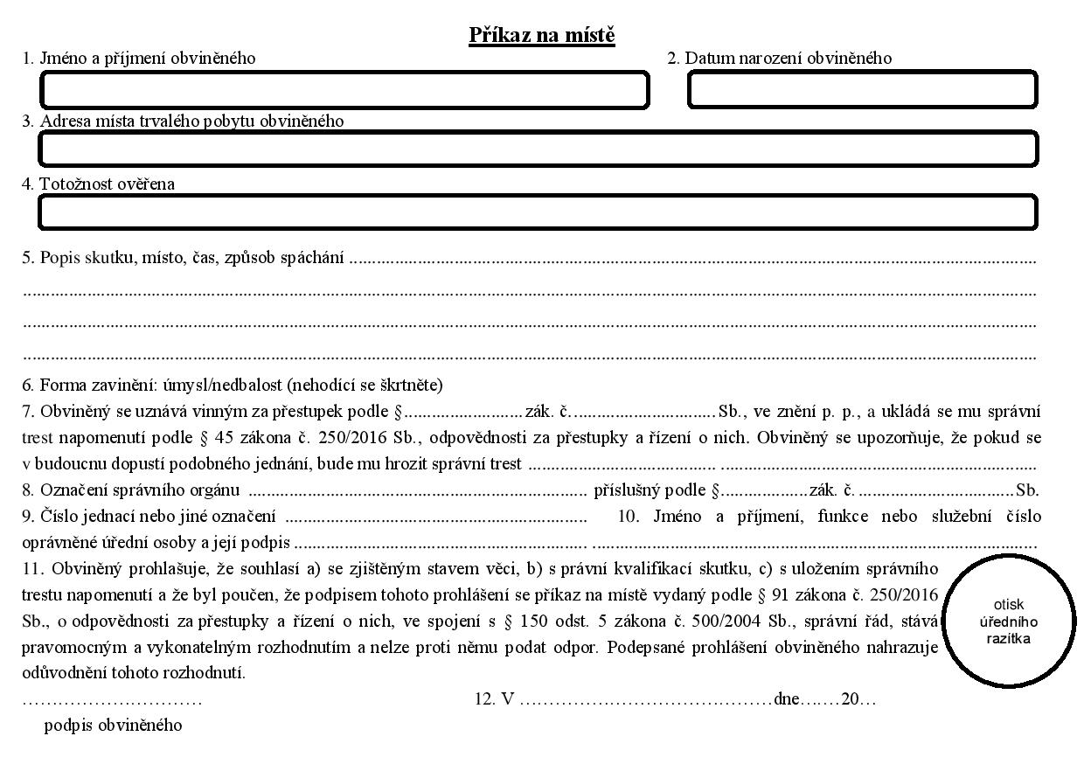
Notes:
Vzor příkazu na místě pro FO, pro PO na stránkách ministerstva vnitra
Ministerstvo vnitra

Slide 37
Odvolací řízení
Vždy odkladný účinek
Napadené rozhodnutí se přezkoumává v celém rozsahu – též správnost rozhodnutí – bez ohledu na námitky uvedené v odvolání
Podat mohou:
  Obviněný – v plném rozsahu (za mladistvého – zákonný zástupce, OSPOD)
  Poškozený – proti výroku o nároku na náhradu škody/vydání bezdůvodného obohacení
  Vlastník věci – proti výroku o zabrání věci/náhradní hodnoty
Výjimka ze zásady koncentrace – je možné uvádět i nové skutečnosti a důkazy – pouze obviněný
Zákaz reformatio in peius
Notes:
Reformace in peius – pokud je zrušeno rozhodnutí prvního stupně – první stupeň poté může uložit přísnější trest novým rozhodnutím Pokud účastník
řízení předloží „blanketní“ odvolání, zůstává povinností správního orgánu prvního
stupně vyzvat účastníka postupem podle § 37 odst. 3 správního řádu k doplnění
náležitostí odvolání tak, jak to požaduje § 82 odst. 2 správního řád
obviněný v plném rozsahu; v případě mladistvého obviněného může podat odvolání zákonný zástupce a opatrovník mladistvého obviněného a orgán sociálně-právní ochrany dětí, avšak pouze ve prospěch mladistvého obviněného a pouze proti výroku o vině, o správním trestu, o ochranném opatření
poškozený proti výroku o nároku na náhradu škody nebo nároku na vydání bezdůvodného obohacení a výroku o nákladech spojených s uplatněním nároku na náhradu škody nebo nároku na vydání bezdůvodného obohacení,
vlastník věci proti výroku o zabrání věci nebo náhradní hodnoty

Slide 38
Postup orgánu, který rozhodnutí vydal
Odvolání se podává orgánu, který rozhodnutí vydal
Stejnopis odvolání se zasílá účastníkům, kteří se mohli odvolat + výzva, aby se k němu vyjádřili (lhůta min. 5 dnů)
  Nepoužije se, pokud bylo opožděné
Může sám rozhodnutí změnit nebo zrušit, pokud tím zcela vyhoví odvolání, ledaže tím bude způsobena újma jinému účastníkovi (může souhlasit)
Jinak předá vždy spis se svým stanoviskem a vyjádřeními účastníků řízení do 30 dnů ode dne doručení odvolání odvolacímu orgánu

Slide 39
Adhezní řízení
V rámci rozhodování o přestupku lze rozhodovat i o náhradě škody, resp. vydání bezdůvodného obohacení, nelze uplatnit nemajetkovou újmu
Upraveno v § 89 zákona o odpovědnosti za přestupky
Je třeba uplatnit včas
Lze rozhodnout o náhradě škody ve výrokové části nebo odkázat poškozeného na soud nebo jiný orgán – pokud výše nebyla v řízení spolehlivě zjištěna nebo by její zjišťování vedlo ke značným průtahům
Povinnost vyrozumět o zahájení řízení o přestupku a o nařízeném ústním jednání jemu známé osoby
Notes:
škoda = újma na jmění (majetková újma)
➢ bezdůvodné obohacení = obohacení na úkor jiného bez spravedlivého
důvodu (blíže viz § 2991 a násl. občanského zákoníku)
Poškozeným se pro účely zákona č. 250/2016 Sb. rozumí osoba, které byla způsobena škoda nebo na jejíž úkor se obviněný spácháním přestupku obohatil
a která svůj nárok v řízení o přestupku uplatnila. Poškozeným (a tedy účastníkem řízení) se osoba stává uplatněním svého nároku, a to nejpozději při prvním ústním
jednání nebo v jiné lhůtě, kterou jí správní orgán určí (nekoná-li se ústní jednání). Poškozeným se dále stává osoba zahájením řízení, pokud již svůj nárok uplatnila v předcházejícím trestním
řízení o totožném skutku.
Pokud je osoba, které byla přestupkem způsobena škoda, nezletilou osobou, resp. osobou, která nemá plnou procení způsobilost, její zákonný zástupce nebo opatrovník by měl nárok na náhradu škody uplatnit jejím jménem. Učiní-li tak zákonný zástupce nebo opatrovník sám za sebe, takový úkon nebude mít právní účinky a správní orgán by měl zákonného zástupce nebo opatrovníka vyzvat k nápravě ve smyslu § 4 a § 37 odst. 3 správního řádu.

Slide 40
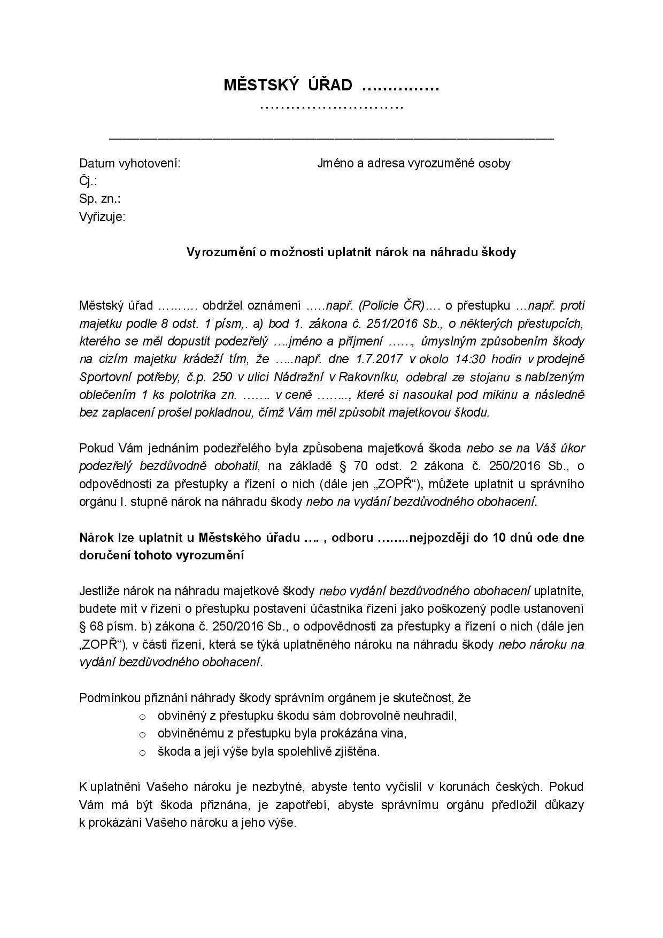
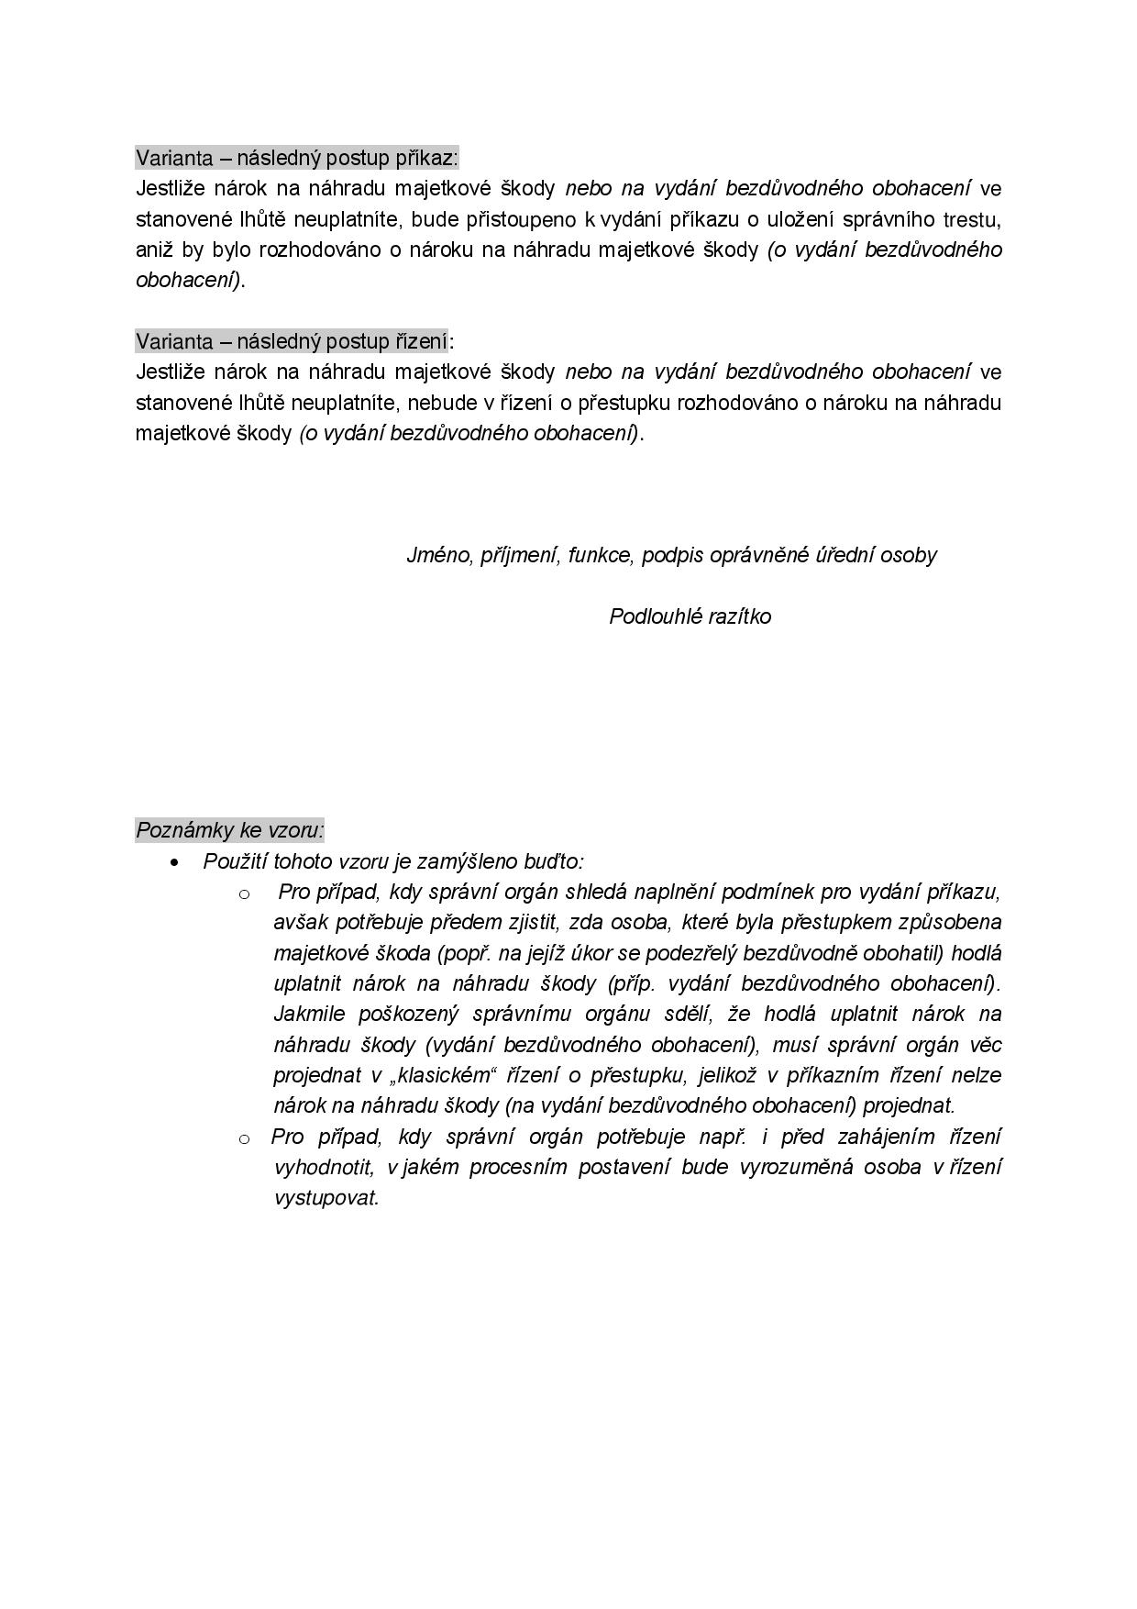
Notes:
Karlovarský kraj

Slide 41
Rozhodnutí v adhezním řízení
Uložit obviněnému povinnost nahradit škodu v rozhodnutí o přestupku
  Možnost i jen částečně – a ve zbytku odkázat na soud nebo jiný orgán veřejné moci)
  Pokud byla způsobena přestupkem a její výše spolehlivě zjištěna
Odkáže poškozeného na soud nebo jiný orgán veřejné moci v rozhodnutí o přestupku – pokud výše nebyla spolehlivě zjištěna nebo by zjišťování vedlo ke značným průtahům
Odkáže usnesením na soud nebo jiný orgán veřejné moci, pokud byla uplatněna opožděně
Notes:
škoda = újma na jmění (majetková újma)
➢ bezdůvodné obohacení = obohacení na úkor jiného bez spravedlivého
důvodu (blíže viz § 2991 a násl. občanského zákoníku)
Poškozeným se pro účely zákona č. 250/2016 Sb. rozumí osoba, které byla způsobena škoda nebo na jejíž úkor se obviněný spácháním přestupku obohatil
a která svůj nárok v řízení o přestupku uplatnila. Poškozeným (a tedy účastníkem řízení) se osoba stává uplatněním svého nároku, a to nejpozději při prvním ústním
jednání nebo v jiné lhůtě, kterou jí správní orgán určí (nekoná-li se ústní jednání). Poškozeným se dále stává osoba zahájením řízení, pokud již svůj nárok uplatnila v předcházejícím trestním
řízení o totožném skutku.
Pokud je osoba, které byla přestupkem způsobena škoda, nezletilou osobou, resp. osobou, která nemá plnou procení způsobilost, její zákonný zástupce nebo opatrovník by měl nárok na náhradu škody uplatnit jejím jménem. Učiní-li tak zákonný zástupce nebo opatrovník sám za sebe, takový úkon nebude mít právní účinky a správní orgán by měl zákonného zástupce nebo opatrovníka vyzvat k nápravě ve smyslu § 4 a § 37 odst. 3 správního řádu.

Slide 42
Náhrada nákladů
Uložení náhrady nákladů paušální částkou – pokud byl obviněný uznán vinným
Vztahuje se vyhláška o nákladech řízení – podle § 6 se jedná o částku 1.000,- Kč
  Ve zvlášť složitých případech (přibrání znalce se částka zvyšuje o 2.500,- Kč, v případě znalce oboru dopravy nebo psychiatrie nebo toxikologie o 5.000,- Kč)
  Max. 10.000,- Kč

Slide 43
Evidence přestupků
Pokud se přestupek zapisuje do evidence přestupků (např. přestupky proti občanskému soužití) správní orgán si po zahájení řízení (nebo před vydáním příkazu) opatří opis z evidence přestupků týkající se obviněného nebo podezřelého z přestupku
Orgán, který rozhodoval v posledním stupni zapisuje pravomocné rozhodnutí o přestupku do evidence přestupků

Slide 44
Zdroje
Používané vzory rozhodnutí
  internetové stránky Karlovarského kraje: https://www.kr-karlovarsky.cz/krajsky-urad/spravni-agendy/Stranky/Prestupky.aspx
  Internetové stránky Ministerstva vnitra České republiky: https://www.mvcr.cz/clanek/spravni-rad-metodicke-pomucky-ke-spravnimu-radu-vzory-usneseni-v-rizeni-o-prestupcich-podle-noveho-spravniho-radu.aspx
Vzor příkazu na místě
  Internetové stránky Ministerstva vnitra České republiky https://www.mvcr.cz/clanek/zakon-o-odpovednosti-za-prestupky-a-rizeni-o-nich-ucinny-od-1-7-2017.aspx

Slide 45
Postavení obce v územním řízení a stavebním řízení

Slide 46
Právní předpisy
zákon č. 183/2006 Sb., o územním plánování a stavebním řádu (stavební zákon)
zákon č. 128/2000 Sb., zákon o obcích (zákon o obcích)
Vyhláška ministerstva pro místní rozvoj č. 500/2006 Sb., o územně analytických podkladech, územně plánovací dokumentaci a o způsobu evidence územně plánovací činnosti
Vyhláška ministerstva pro místní rozvoj č. 501/2006 Sb., o obecných požadavcích na využívání území
Vyhláška ministerstva pro místní rozvoj č. 503/2006 Sb., o podrobnější úpravě územního řízení, veřejnoprávní smlouvy a územního opatření

Slide 47
Základní pojmy – územní a stavební řízení
Územní řízení
  Řízení, ve kterém se posuzuje, zda je možné stavbu umístit na daném území – využití území, ochrana důležitých zájmů, infrastruktura, ochranná pásma - § 90 stavebního zákona
  Posuzují se vlivy na okolí, soulad s plánovací dokumentaci – stanovení podmínek pro ochranu území a jeho využití
  Veřejné projednání
Stavební řízení
  Řízení, které řeší konkrétní podobu stavby – provedení a technické aspekty – zda lze stavbu provést, projektová dokumentace - § 111 stavebního zákona
  Navazuje na územní řízení
Stavební a územní řízení může být za určitých podmínek sloučeno do jednoho řízení – společné stavební a územní řízení

Slide 48
Různé postavení obce v jednotlivých typech řízení – územní řízení
Obec, na jejímž území má stavba vzniknout je vždy účastníkem územního řízení
Obec hájí v územním řízení zájmy obce a zájmy občanů – může podávat námitky – pouze v rozsahu, v jakém je dotčeno její právo
  Námitku je třeba odůvodnit – stavební úřad se s ní musí vypořádat v odůvodnění + uvést důvody, které zakládají postavení jako účastníka
Hájí výlučně veřejný či místní zájem (nikdy zájmy jednotlivců), jehož ochranou se zabývá – podle zákona o obcích – rozvoj území, potřeby občanů obce
Vydání rozhodnutí není vázáno na souhlas obce

Slide 49
Různé postavení obce v jednotlivých typech řízení – stavební řízení
Ve stavebním řízení již obec nevystupuje vždy - pouze za stanovených podmínek – účastníci §109
  Je stavebníkem, vlastníkem stavby, vlastníkem pozemku, vlastníkem sousedního pozemku nebo stavby na něm, právo (věcné břemeno) na sousedním pozemku nebo stavbě
lze uplatnit pouze námitky, které nešlo uplatnit v územním řízení/pořizování územně plánovací dokumentace (nejpozději při ústním jednání, jinak 10 denní lhůta) – pokud je účastníkem
Možné námitky proti projektové dokumentaci, způsobu provádění stavby, požadavkům dotčených orgánů
  Námitky je třeba odůvodnit + uvést skutečnosti, které zakládají postavení účastníka
Pokud není účastníkem, může uplatňovat jen připomínky

Slide 50
Místní poplatky

Slide 51
Právní předpisy
zákon č. 89/2012 Sb., občanský zákoník (OZ)
zákon č. 128/2000 Sb., zákon o obcích (OZř)
Zákon č. 280/2009 Sb., daňový řád (DŘ)
Zákon č. 565/1990 Sb., zákon o místních poplatcích (ZMP)
zákon č. 99/1963 Sb., občanský soudní řád (OSŘ)
Zákon č. 500/2004 Sb., správní řád (SŘ)
Zákon č. 17/2012 Sb., zákon o Celní správě České republiky
Zákon č. 120/2001 Sb. zákon o soudních exekutorech a exekuční činnost (exekuční řád)

Slide 52
Specifika při vymáhání pohledávek obcí
Obecná povinnost obce využívat svůj majetek účelně a řádně v souladu s jejími zájmy a úkoly
Obec musí svůj majetek chránit před neoprávněnými zásahy a včas uplatňovat právo na náhradu škody a bezdůvodné obohacení
Obec také musí trvale sledovat, zda dlužníci včas a řádně plní své závazky a zabezpečit, aby nedošlo k promlčení nebo zániku z nich vyplývajících práv – porušení této povinnosti může zakládat i trestný čin
Na mysli je ovšem třeba mít i účelnost vymáhání pohledávky – např. promlčené pohledávky, výjimečně „nedobytné“ pohledávky

Slide 53
Specifika při vymáhání pohledávek obcí
U obce existují dva druhy pohledávek
  Ty, které vznikají ze soukromoprávních poměrů (soukromoprávní pohledávky)- obec může vymáhat pouze prostřednictvím soudu či soudního exekutora – např. nároky na náhradu škody, nájemné, půjčky občanům
  Ty, které vznikají rozhodnutím orgánu obce ukládající povinnost k peněžitému plnění (veřejnoprávní pohledávky) – obec je může vymáhat sama – např. nedoplatky na místních poplatcích, pokuty

Slide 54
Rozdíly ve vymáhání místních poplatků
Řízení o místních poplatcích vede obecní úřad v přenesené působnosti (§ 14 a § 15 ZMP) – formální náležitosti písemností
Vymáhání prostřednictvím institutů daňového řádu s určitými rozdíly
  Vyměření poplatku platebním výměrem nebo hromadným předepsaným seznamem (§ 11 odst. 1 ZMP)
  Neuplatňují se penále, úroky a pokuty podle DŘ s výjimkou pořádkových pokut a pokut za nesplnění povinnosti nepeněžité povahy (§ 11 odst. 4 ZMP)
  Včas nezaplacené nebo neodvedené poplatky mohou být zvýšeny až na trojnásobek (§ 11 odst. 3 ZMP)
  Místo nezletilého poplatníka nebo poplatníka s omezenou svéprávností zavázán jeho opatrovník nebo zákonný zástupce (§ 12 ZMP)
  Ohlašovací povinnost poplatníka podle § 14 a § 14a ZMP

Slide 55
Vymáhání místních poplatků - postup
Při nezaplacení místního poplatku – správce místního poplatku poplatek vyměří platebním výměrem nebo hromadným předpisným seznamem (náležitosti v § 102 DŘ)
  Vyměřený místní poplatek je splatný do 15 dnů (§ 139 DŘ) ode dne právní moci rozhodnutí. Rozhodnutí je v právní moci pokud:
    Je účinné – okamžikem oznámení (doručením nebo jiný zaprotokolovaný způsobem seznámení) - § 101 odst. 5 a 6 DŘ
    Nelze se proti němu odvolat (do 30 dnů ode dne doručení rozhodnutí) - § 109 – 116 DŘ
  Doručení rozhodnutí hromadného předpisného seznamu – 30 dnů po jeho zpřístupnění (§ 50 DŘ)
  Vyměřit daň lze do 3 let ode dne, kdy se daň stala splatnou (§ 148 DŘ)
Po marném uplynutí lhůty pro splatnost (15 dnů) je rozhodnutí vykonatelné → postup podle Daňového řádu (součinnost § 57 DŘ) + speciální úpravy ZMP

Slide 56
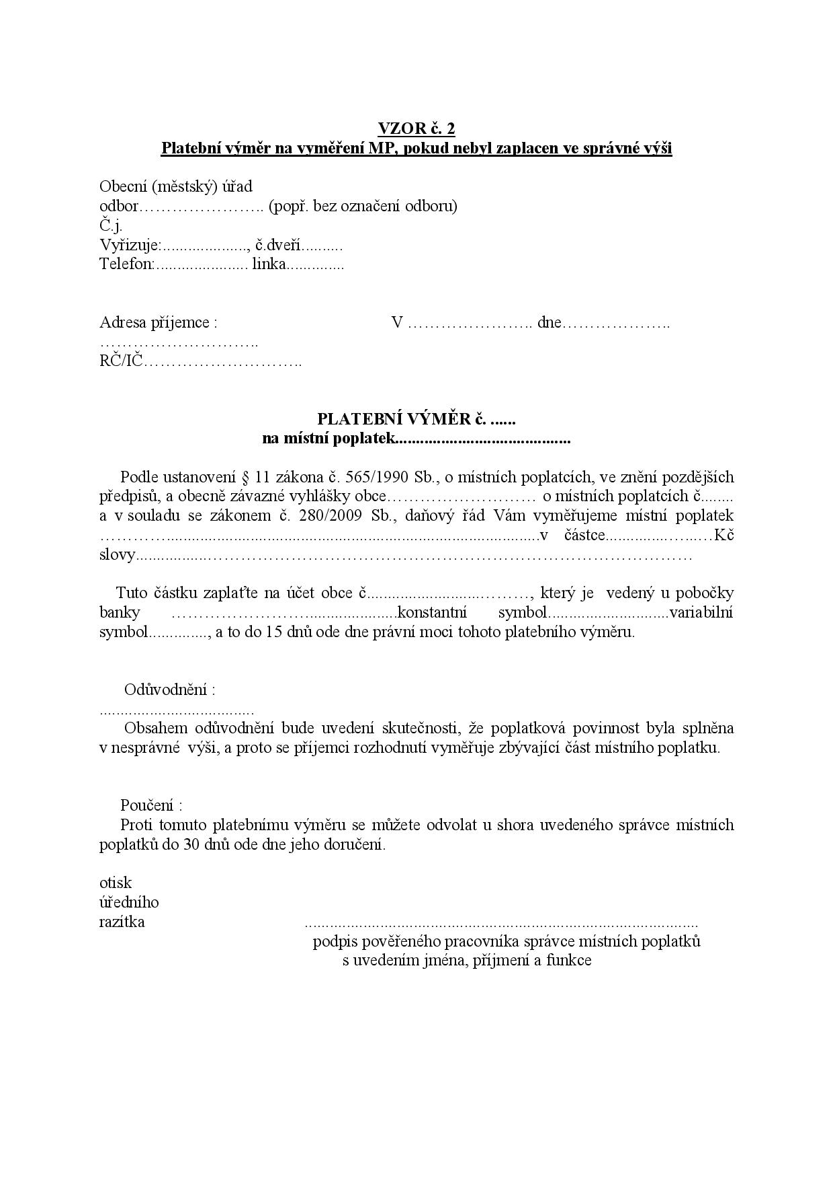
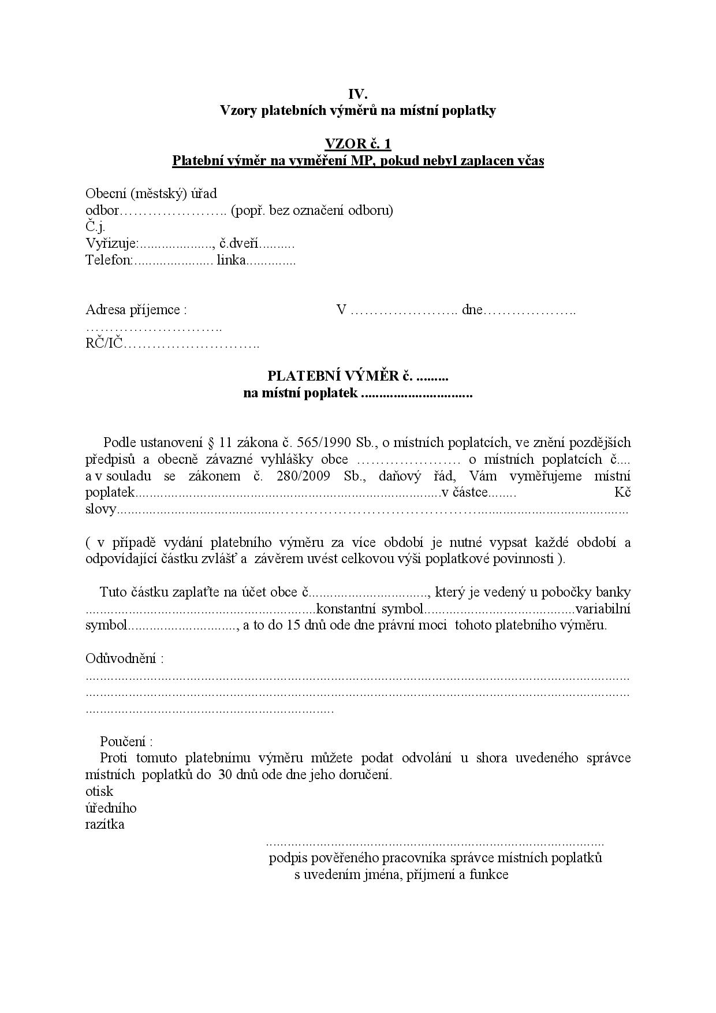

Slide 57
Prominutí místního poplatku
Obecní úřad může na žádost poplatníka z důvodu odstranění tvrdosti předpisu prominout poplatek za svoz komunálního odpadu – lze-li to vzhledem k okolnostem případu ospravedlnit (§ 16a ZMP)
Obecní úřad může prominout jakýkoliv poplatek při mimořádných (zejména živelních událostech) - § 16b ZMP
  Poplatek se promíjí všem, jichž se důvod prominutá týká

Slide 58
Zdroje
Používané vzory platebních výměrů:
  Internetové stránky Ministerstva financí České republiky – Metodické doporučení pro krajské úřady a Magistrát hlavního města Prahy - vyměřování místních poplatků podle zákona o místních poplatcích a daňového řádu a vzory platebních výměrů č. j. 26/17 986/2001 – 262 https://www.mfcr.cz/cs/legislativa/metodiky/2018/vymerovani-mistnich-poplatku-podle-zakon-32567

Slide 59
Stanovení úhrady za nakládání s odpadem

Slide 60
Úhrada za nakládání s odpadem
Několik možností – nutnost vybrat jednu – nelze kombinovat:
  Úhrada za shromažďování, sběr, přepravu, třídění, využívání a odstraňování komunálních odpadů na základě smlouvy
  Poplatek za komunální odpad
  Místní poplatek za provoz systému shromažďování, sběru, přepravy, třídění, využívání a odstraňování komunálních odpadů

Slide 61
Úhrada na základě smlouvy
Podle § 17 odst. 6 zákona o odpadech
Na základě smlouvy s fyzickou osobou
Smlouva musí být uzavřena písemně a obsahovat výši úhrady
Nutno odlišit od smlouvy uzavírané s PO a podnikajícími FO
  Také ovšem povinnost písemné formy a stanovení výše úhrady
Vybírá-li obec tuto úhradu (od FO) – nelze stanovit ani místní poplatek za svoz komunálního odpadu, ani poplatek za komunální odpad

Slide 62
Poplatek za komunální odpad
Podle § 17a zákona o odpadech
Je příjmem obce
Stanovený obecně závaznou vyhláškou obce o systému shromažďování, sběru, přepravy, třídění, využívání a odstraňování komunálních odpadů
Poplatníkem je každá FO, při jejíž činnosti vzniká odpad, plátcem je vlastník nemovitosti, kde odpad vzniká (popř. společenství vlastníků)
  Poplatek rozúčtovává na jednotlivé poplatníky
Správcem poplatku je obec – postupuje podle zákona č. 280/2009 Sb., daňový řád
Pokud neuhradí poplatník poplatek včas (ve správné výši) – lze vyměřit platebním výměrem
Maximální výše poplatku se stanoví podle předpokládaných nákladů obce – režim nakládání s odpadem, počet a objem nádob, počet uživatelů bytů, úroveň třídění odpadu, může zahrnovat i náklady spojené s pronájmem nádob

Slide 63
Místní poplatek za svoz komunálního odpadu
Podle § 10b zákona o místních poplatcích
Platí FO, která:
  Má v obci trvalý pobyt
  Povolen trvalý nebo přechodný pobyt na delší dobu než 90 dnů (cizinci) nebo pobývá na území ČR po dobu delší než 3 měsíce, azylant
  Má ve vlastnictví stavbu určenou k individuální rekreaci, byt nebo rodinný dům ve kterém není hlášena k pobytu žádná FO
Za FO tvořící domácnost může poplatek platit jedna osoba
Osvobozeny zejm. osoby se sociálním znevýhodněním – umístěné do dětského domova, domova pro seniory atd.

Slide 64
Místní poplatek za svoz komunálního odpadu
Sazba poplatku tvoří:
  Částka až 250,- Kč na osobu
  Částka stanovená na základě skutečných nákladů obce předchozího kalendářního roku – až 750,- Kč za osobu
  Rozúčtování stanoví obec obecně závaznou vyhláškou
Platí se obci, na jejímž území je FO hlášena k pobytu nebo se nachází stavba
Platí se v poměrné výše v případě změny místa pobytu/vlastnictví budovy

Slide 65
Poskytování informací podle informačního zákona

Slide 66
Právní předpisy
Usnesení č. 2/1993 Sb., předsednictva České národní rady o vyhlášení Listiny základních práv a svobod jako součástí ústavního pořádku České republiky (LZPS)
zákon č. 106/1999 Sb., o svobodném přístupu k informacím (informační zákon)
Zákon č. 500/2004 Sb., správní řád (SŘ)

Slide 67
Poskytování informací podle informačního zákona
Obce, jakožto územně samosprávné celky mají povinnost poskytovat informace podle informačního zákona - § 2 odst. 1 informačního zákona
Povinnost se netýká dotazů na názory, budoucí rozhodnutí nebo vytváření nových informací
V tomto zákoně rozlišujeme poskytování informací
  Na žádost - § 4a informačního zákona
  Povinné zveřejňování informací- § 5 odst. 1 informačního zákona
  Dobrovolné zveřejňovaní informací - § 5 odst. 7 informačního zákona
Povinnost poskytovat různé informace může být stanovena i v jiném zákonu (kde může být upraven i postup pro toto poskytování) nebo naopak může být stanoveno, že některé informace nelze poskytnout

Slide 68
Žádost
Žádost – ústní nebo písemná, možnost i prostřednictvím sítě nebo služby elektronických komunikací
  Pokud žadatele neuspokojí ústní odpověď musí podat žádost písemnou (i elektronickou)
Písemná žádost
  Musí být zřejmé komu je určena (označení povinného subjektu), a že se žadatel domáhá poskytnutí informace podle informačního zákona
  FO musí uvést jméno, příjmení, datum narození, adresu místa trvalého pobytu (bydliště) a adresu pro doručování, pokud se neshoduje
  PO musí uvést název, číslo IČ, adresu sídla a adresu pro doručování, pokud se neshoduje)
Pokud žádost neobsahuje označení povinného subjektu, označení že se jedná o žádost ve smyslu informačního zákona a adresu pro doručování → pokud není splněno, nejedná se o žádost dle informačního zákona
Elektronicky doručovaná žádost musí být podána pomocí elektronické adresy podatelny (je-li zveřejněna, jinak jakákoliv elektronická adresa podatelny) – pokud se tak nestane → nejedná se o žádost podle informačního zákona
Notes:
Pokud elektronická adresa podatelny není uvedena je možné doručit žádost prostřednictvím jakékoliv elektronické adresy povinného subjektu

Slide 69
Postup při vyřizování žádosti
Tři možnosti, jak postupovat
  Žádosti vyhovět a informaci poskytnout
  Odložit žádost
  Vydat rozhodnutí o odmítnutí
Na veškerý postup podle tohoto zákona se použijí ustanovení správního řádu o základních zásadách, ochraně před nečinností a určení nadřízeného orgánu
Pokud není stanoveno jinak, ustanovení správního řádu se použijí na rozhodnutí o odmítnutí žádosti, odvolací řízení a v řízení o stížnosti a pro počítání lhůt, doručování a náklady řízení

Slide 70
Postup při vyřizování žádosti – poskytnutí informace
Požadovanou informaci je nutno poskytnout do 15 dnů ode dne přijetí žádosti - § 14 informačního zákona
  Prodloužit lze maximálně o 10 dnů
    Žadatele je nutno prokazatelně (informovat i o důvodech) – před uplynutím lhůty pro poskytnutí informace
    ze závažných důvodů
      Vyhledávání nebo sběr informací v jiných úřadovnách
      Vyhledávání a sběr objemného množství oddělených a odlišných informací
      Konzultace s jiným subjektem, který má závažný zájem na rozhodnutí
Možnost žadatele odkázat na již zveřejněnou informaci - § 6 informačního zákona
Notes:
Závažné důvody:
Vyhledávání nebo sběr informací v jiných úřadovnách
Vyhledávání a sběr objemného množství oddělených a odlišných informací
Konzultace s jiným subjektem, který má závažný zájem na rozhodnutí

Slide 71
Odložení žádosti
Pokud žádost neobsahuje dostatek informací a tento nedostatek brání postupu v řízení
  Je nutné vyzvat k doplnění (do 7 dnů ode dne podání žádosti) – pokud není doplněno do 30 dnů ode dne doručení výzvy → odložení žádosti
Pokud se požadované informace nevztahují k působnosti
  S odůvodněním se sdělí žadateli do 7 dnů (ode dne doručení žádosti)
  Pokud není do 60 dnů ode dne oznámení zaplacena náhrada nákladů za poskytnutí informace
Nevydává se samostatné rozhodnutí

Slide 72
Odmítnutí žádosti
Pokud je žádost nesrozumitelná nebo požadovaná informace neurčitá
  Je nutno vyzvat žadatele k upřesnění žádosti (do 7 dnů od doručení), pokud není do 30 dnů ode dne doručení výzvy upřesněno → odmítnutí žádosti
Z důvodů, že obec požadovanou informaci poskytnout nemůže podle zákona
  Utajované informace, rozpor s předpisy o ochraně OÚ, ochrana obchodního tajemství, důvěrnost majetkových poměrů, nové informace vzniklé při přípravě rozhodnutí (do doby kdy je příprava ukončena rozhodnutím), informace vztahující se k vnitřním pokynům a personálním předpisům a další – stanoveno v § 7 – 11 informačního zákona, ale může být stanoveno i v jiných zákonech (např. zákon č. 240/2000 Sb., o krizovém řízení)
  Naopak informace o příjemcích veřejných prostředků poskytnout lze (nikoliv sociální dávky)
  omezení trvá pouze po dobu trvání důvodů
  Pokud se ochrana vztahuje pouze na část informace, musí být zbývající část informace poskytnuta – např. anonymizovaná - § 12 informačního zákona
Notes:
§ 11
Další omezení práva na informace
(1) Povinný subjekt může omezit poskytnutí informace, pokud:
a) se vztahuje výlučně k vnitřním pokynům a personálním předpisům povinného subjektu,
b) jde o novou informaci, která vznikla při přípravě rozhodnutí povinného subjektu, pokud zákon nestanoví jinak; to platí jen do doby, kdy se příprava ukončí rozhodnutím, nebo
c) jde o informaci poskytnutou Organizací Severoatlantické smlouvy nebo Evropskou unií, která je v zájmu bezpečnosti státu, veřejné bezpečnosti nebo ochrany práv třetích osob chráněna uvedenými původci označením "NATO UNCLASSIFIED" nebo "LIMITE" a v České republice je toto označení respektováno z důvodů plnění povinností vyplývajících pro Českou republiku z jejího členství v Organizaci Severoatlantické smlouvy nebo Evropské unii, pokud původce nedal k poskytnutí souhlas^{8a}).
(2) Povinný subjekt informaci neposkytne, pokud:
a) jde o informaci vzniklou bez použití veřejných prostředků, která byla předána osobou, jíž takovouto povinnost zákon neukládá, pokud nesdělila, že s poskytnutím informace souhlasí,
b) ji zveřejňuje na základě zvláštního zákona⁹) a v předem stanovených pravidelných obdobích až do nejbližšího následujícího období,
c) by tím byla porušena ochrana práv třetích osob k předmětu práva autorského nebo práv souvisejících s právem autorským (dále jen „právo autorské“)^{2b}), nebo
d) jde o informaci, která se týká stability finančního systému¹⁸).
(3) Informace, které získal povinný subjekt od třetí osoby při plnění úkolů v rámci kontrolní, dozorové, dohledové nebo obdobné činnosti prováděné na základě zvláštního právního předpisu¹¹), podle kterého se na ně vztahuje povinnost mlčenlivosti anebo jiný postup chránící je před zveřejněním nebo zneužitím, se neposkytují. Povinný subjekt poskytne pouze ty informace, které při plnění těchto úkolů vznikly jeho činností.
(4) Povinné subjekty dále neposkytnou informace o
a) probíhajícím trestním řízení,
b) rozhodovací činnosti soudů s výjimkou rozsudků,
c) plnění úkolů zpravodajských služeb,¹²)
d) přípravě, průběhu a projednávání výsledků kontrol v orgánech Nejvyššího kontrolního úřadu,
e) činnosti Finančního analytického úřadu podle zákona o některých opatřeních proti legalizaci výnosů z trestné činnosti a financování terorismu nebo podle zákona o provádění mezinárodních sankcí,
f) činnosti České národní banky v souvislosti s vedením centrální evidence účtů.
Ustanovení zvláštních zákonů¹³) o poskytování informací v uvedených oblastech tím nejsou dotčena.
(5) Povinný subjekt neposkytne informaci, která je předmětem ochrany práva autorského^{2b}), je-li v držení
a) provozovatelů rozhlasového nebo televizního vysílání, kteří toto vysílání provozují na základě zvláštních právních předpisů^{13a}),
b) škol a školských zařízení, které jsou součástí vzdělávací soustavy podle školského zákona^{13b}) a podle zákona o vysokých školách^{13c}),
c) Akademie věd České republiky a dalších veřejných institucí, které jsou příjemci nebo spolupříjemci podpory výzkumu a vývoje z veřejných prostředků podle zákona o podpoře výzkumu a vývoje^{13d}), nebo
d) kulturních institucí hospodařících s veřejnými prostředky, jako jsou divadla, orchestry a další umělecké soubory, s výjimkou knihoven poskytujících veřejné knihovnické a informační služby podle knihovního zákona^{2a}) a muzeí a galerií poskytujících standardizované veřejné služby¹⁹).
Poskytování těchto informací v souladu se zvláštními předpisy tím není dotčeno.
(6) Povinný subjekt neposkytne informaci o činnosti orgánů činných v trestním řízení, včetně informací ze spisů, a to i spisů, v nichž nebylo zahájeno trestní řízení, dokumentů, materiálů a zpráv o postupu při prověřování oznámení, které vznikly činností těchto orgánů při ochraně bezpečnosti osob, majetku a veřejného pořádku, předcházení trestné činnosti a při plnění úkolů podle trestního řádu, pokud by se tím ohrozila práva třetích osob anebo schopnost orgánů činných v trestním řízení předcházet trestné činnosti, vyhledávat nebo odhalovat trestnou činnost nebo stíhat trestné činy nebo zajišťovat bezpečnost České republiky. Ustanovení jiných zákonů o poskytování informací tím nejsou dotčena^{13e}).

Slide 73
Odmítnutí žádosti - rozhodnutí
O odmítnutí se vydává rozhodnutí o odmítnutí žádosti
  I pokud se jen z části nevyhoví (rozhodnutí o odmítnutí části žádosti) – v tomto případě ovšem poskytne v té části, která není omezena
proti tomuto rozhodnutí je možné podat odvolání
  Použijí se ustanovení správního řádu
  Do 15 dnů ode dne oznámení rozhodnutí k subjektu, který rozhodnutí vydal
  Subjekt, který rozhodnutí vydal do 15 dnů ode dne doručení odvolání předloží toto odvolání se spisovým materiálem nadřízenému orgánu (krajskému úřadu)
  Soudní přezkum – soud může rozhodnut o odvolání zrušit a nařídit povinnému subjektu poskytnout informaci

Slide 74
Stížnost
Na postup při vyřizování žádosti může žadatel podat stížnost
Písemně i ústně – pokud ústně a nelze hned vyřídit – sepíše se písemný záznam
Podává se povinnému subjektu
Rozhoduje nadřízený subjekt (krajský úřad) – do 7 dnů ode dne doručení předá povinný subjekt spisový materiál se stížností
Povinný subjekt může stížnosti sám vyhovět/vydat rozhodnutí o odmítnutí žádosti o informace
Je možné podat stížnost, při
  Nesouhlasu s odkazem na již zveřejněnou informaci
  Uplynutí lhůt a neposkytnutí informace
  Částečném odmítnutí
  Nesouhlasu s výší úhrady nákladů

Slide 75
Stížnost
Nadřízený orgán přezkoumává postup povinného subjektu
Může rozhodnout
  Potvrdit postup
  Přikázat ve stanovené lhůtě (ne delší než 15 dnů), aby žádost vyřídil
  Usnesením věc převzít a poskytnou informaci sám nebo vydat rozhodnutí o odmítnutí žádosti – nelze vůči orgánům ÚSC při výkonu samostatné působnosti
Stížnost je prostředkem speciálním vůči § 80 SŘ použije se na případy, kdy nebyla žádost nijak vyřízena
  Na nedodržení lhůty (např. pro předání stížnosti nadřízenému orgánu se užije úprava ochrany před nečinností podle § 80 SŘ)

Slide 76
Likvidace vozidel

Slide 77
Právní předpisy
Zákon č. 185/2001 Sb., o odpadech
Zákon č. 56/2001 Sb., o podmínkách provozu vozidel na pozemních komunikacích

Slide 78
Autovraky
Postup podle § 37 zákona o odpadech
Autovrak – úplné nebo neúplné motorové vozidlo, které bylo určeno k provozu na pozemních komunikacích pro přepravu a stalo se odpadem (splňuje definici odpadu)
Autovrak je nutné předat provozovateli zařízení k odstranění autovraků
Před tím, než je vozidlo předáno provozovateli zařízení k odstranění autovraků je nutné ho umístit na místo, kde neohrozí ŽP ani nenaruší estetický vzhled obce, přírody nebo krajiny
→ pokud tak neučiní vlastník – povinnost obecního úřadu na náklady vlastníka přemístit vozidlo na vybrané parkoviště + informaci vyvěsit na úřední desce + písemně informovat vlastníka
Pokud si vlastník nevyzvedne do 2 měsíců od informování (popř. vyvěšení na úřední desce) – povinnost obce předat provozovateli zařízení k odstranění autovraků – náklady hradí poslední vlastník podle registru motorových vozidel
V případě, že je vozidlo umístěno na pozemní komunikaci – postup podle § 19c zákona o pozemních komunikacích

Slide 79
Vyřazení vozidla z evidence
V případě, že nebylo vozidlo ekologicky zlikvidováno (např. rozebrání vozidla)
  Přestupek dle zákona o odpadech - § 69 odst. 1 → rozhodnutí o přestupku – projednává obec
  Rozhodnutí o tomto přestupku slouží jako podklad pro zápis zániku silničního vozidla podle § 13 odst. 1 písm. a) bodu 4. zákona o podmínkách provozu vozidel na pozemních komunikacích
  Zápis zániku učiní na základě žádosti vlastníka obecní úřad obce s rozšířenou působností

Slide 80
Oddávání

Slide 81
Právní předpisy
Zákon č. 89/2012 Sb., občanský zákoník
Zákon č. 301/2000 Sb., o matrikách, jménu a příjmení

Slide 82
Kdo oddává, podmínky
Oddávajícího stanoví § 11a zákona o matrikách
  Starosta místostarosta, pověřený člen zastupitelstva obce, které jsou matričním úřadem
  Starosta, místostarosta, pověřený člen zastupitelstva obce, které nejsou matričním úřadem, ale alespoň jeden ze snoubenců je k trvalému pobytu přihlášen ve správním obvodu
Projev vůle musí být učiněn před matrikářem
Uzavírá se v místě, které určí obec – matriční úřad může povolit jakékoliv místo a dobu
Pokud je život snoubence přímo ohrožen – projevuje se vůle před starostou, místostarostou, pověřeným členem zastupitelstva nebo úředníkem zařazeným do obecního úřadu kdekoliv, bez přítomnosti matrikáře

Slide 83
Uzavření manželství
Oddávající položí snoubencům otázku, zda spolu chtějí vstoupit do manželství – kladnou odpovědí vzniká manželství
  Postačí, je-li zřejmé, že snoubenci projevují svou vůli
Snoubenci prohlásí, zda budou užívat společné příjmení, každý své, nebo jeden z nich bude připojovat ke společnému svoje původní
  Popř. jaké bude společné příjmení jejich dětí
Krajský úřad může povolit sňatek v zastoupení – pouze jeden ze snoubenců
  Pokud jsou pro to důležité důvody
  Plná moc musí obsahovat rozhodné skutečnosti o snoubencích, zmocněnci, příjmení, musí být uvedeno, že nejsou známy překážky, navzájem znají svůj zdravotní stav a zvážili majetkové poměry
  Vyžaduje se písemná forma plné moci s úředně ověřenými podpisy

Slide 84
DĚKUJI ZA POZORNOST

Slide 85
Advokátní kancelář JUDr. Jakuba Blažka
www.blazekpartners.cz
blazek@blazekpartners.cz
+ 420 721 886 021
Na Březince 1232/16, Praha 5, 150 00

